Slide 1

HYPERION ONE · APPLIED INTELLIGENCE
Informe Nacional de Inteligencia sobre Culminación de Educación Media en Colombia
14.512.497 adultos sin bachillerato (2026, estimado) · 1.122 municipios · 81 fuentes · 12.723 conversaciones públicas

Slide 2
EL PROBLEMA
02
Uno de cada 2,7 adultos colombianos no ha terminado el bachillerato
14,51 M
37,0 %
13,7–22,8 M
177
ADULTOS 18+ SIN MEDIA COMPLETA · 2026 [C]
DE LOS ADULTOS (45,4 % EN 2018)
COTAS CENSALES 2018 [A]
MUNICIPIOS ALTA NECESIDAD · ALTA OPORTUNIDAD
Censo 2018 a nivel de persona + GEIH 2025 + proyecciones DANE 2026, integrados con Small Area Estimation.
La cifra no es un dato: es una estimación con intervalo (IC80 14.448.777–14.576.214) y con cotas censales observadas.
El mercado no es homogéneo: volumen en el centro y la costa; tasa en la periferia.
HYPERION ONE · corte 2026-09-08 · BORRADOR_IA

Slide 3
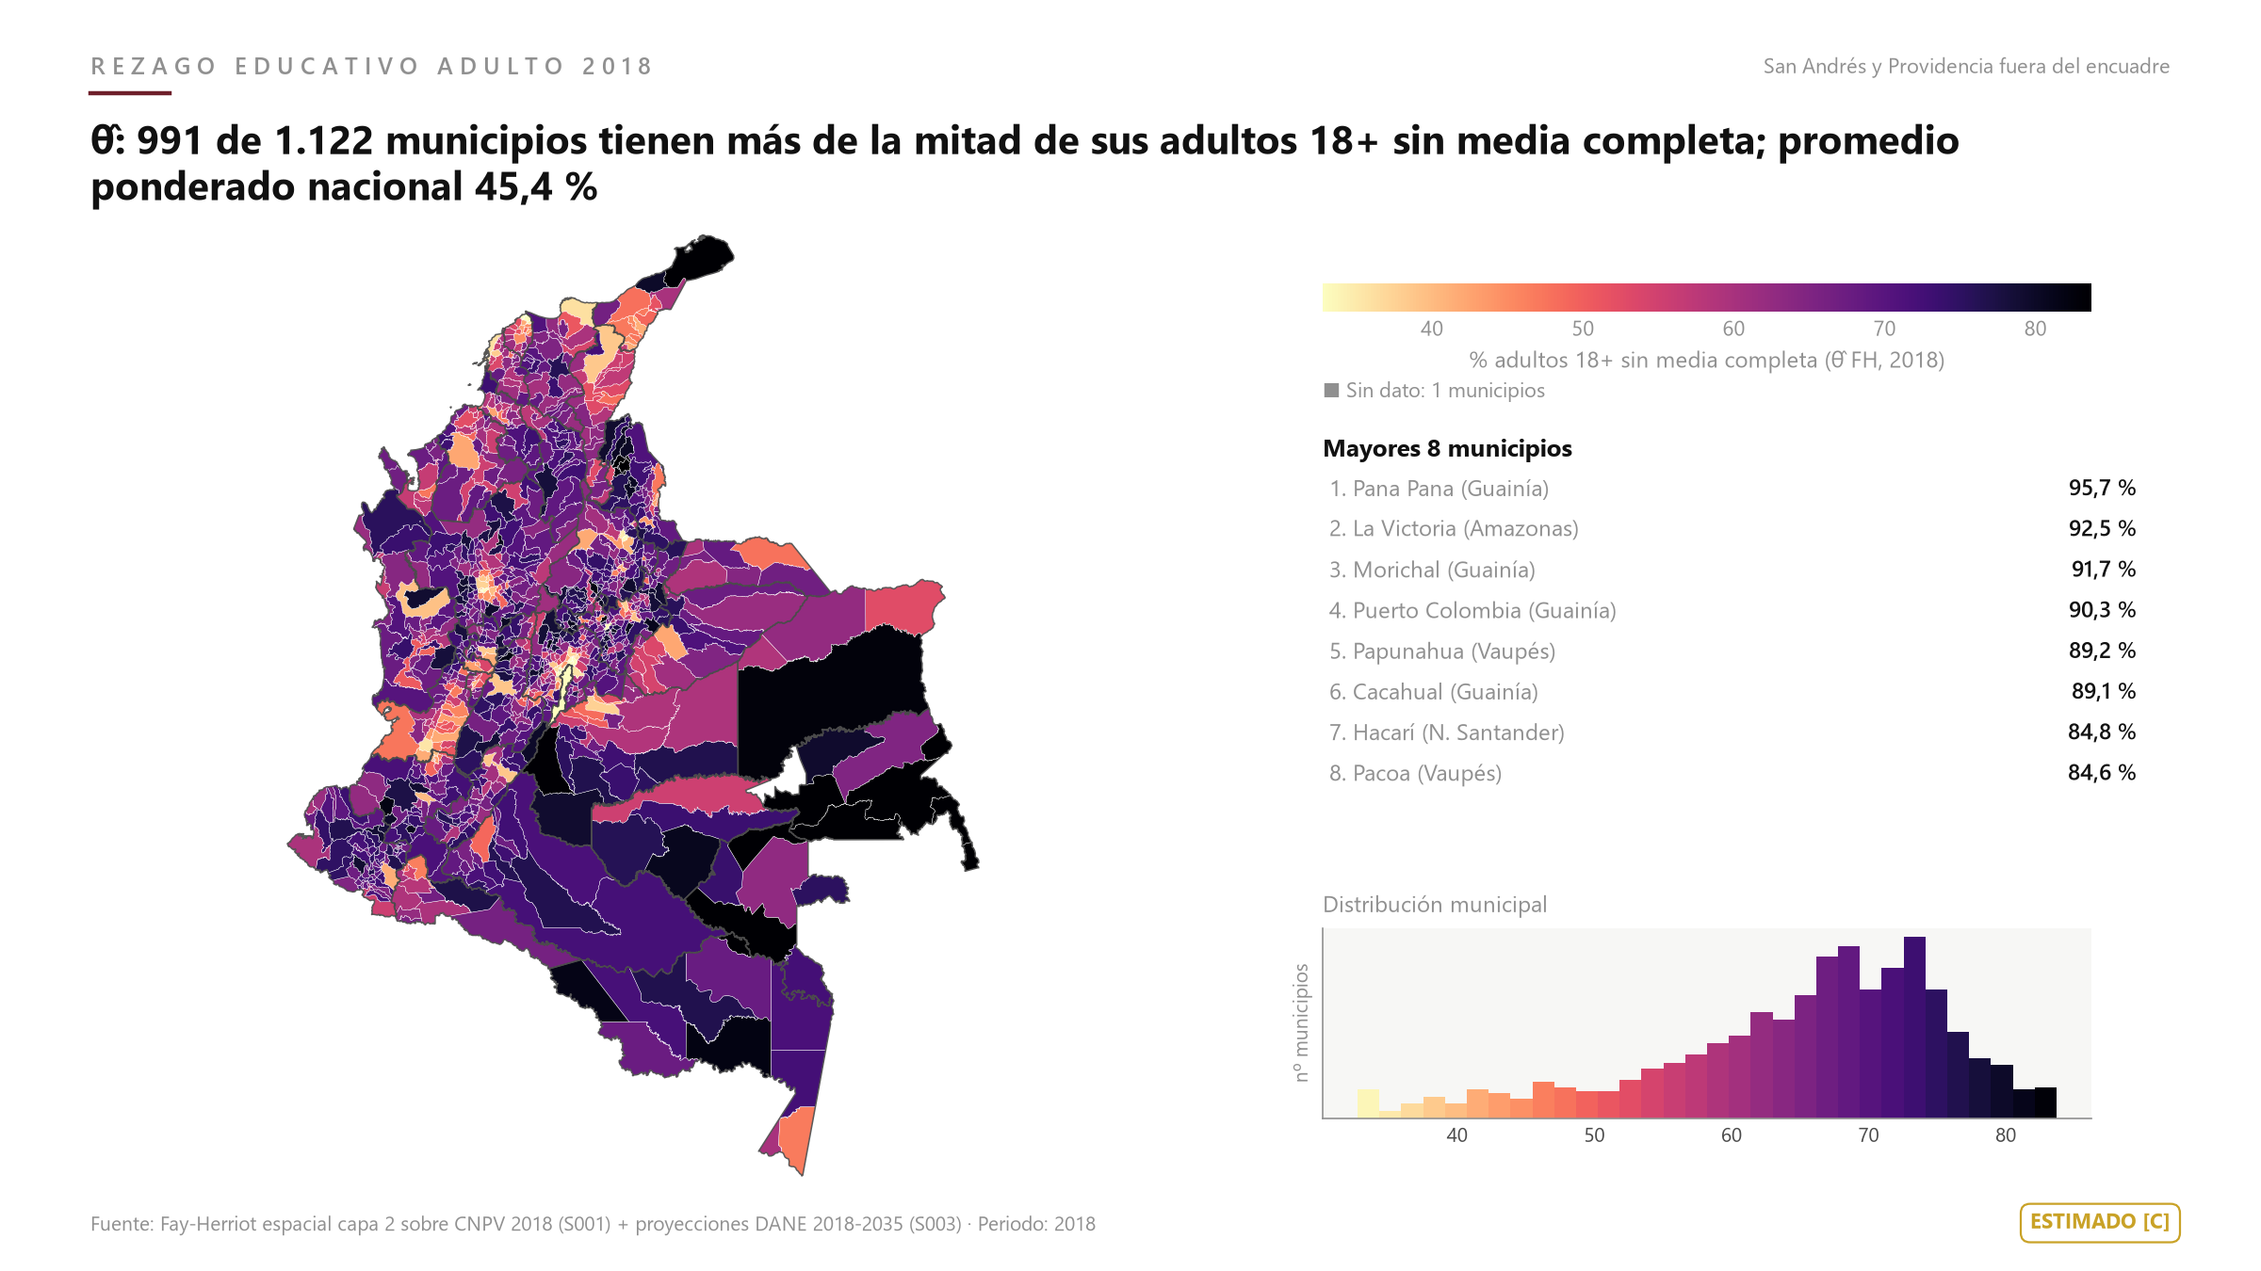
DÓNDE
03
El mapa nacional del rezago (θ̂ 2018 por municipio)
991 municipios con θ̂ > 50 %; promedio ponderado nacional 45,4 %
HYPERION ONE · corte 2026-09-08 · BORRADOR_IA

Slide 4
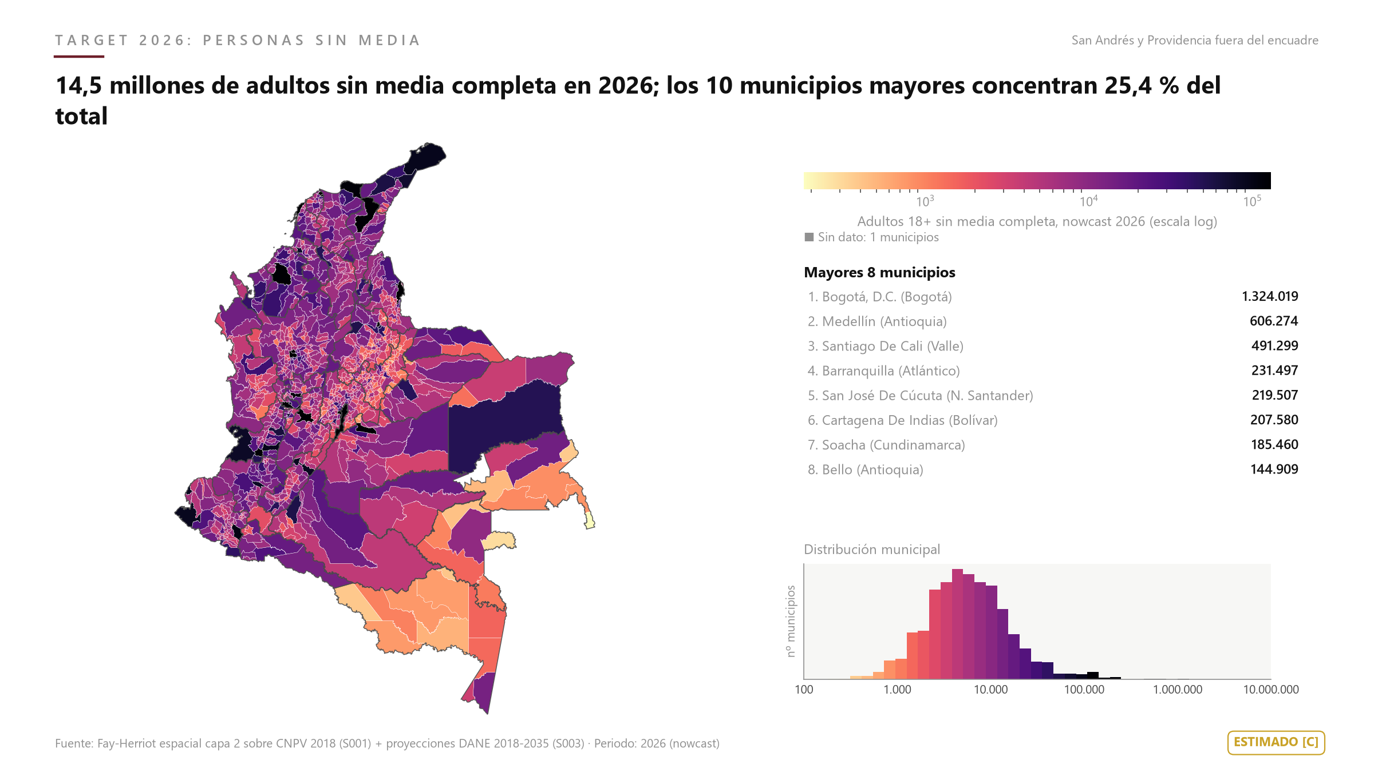
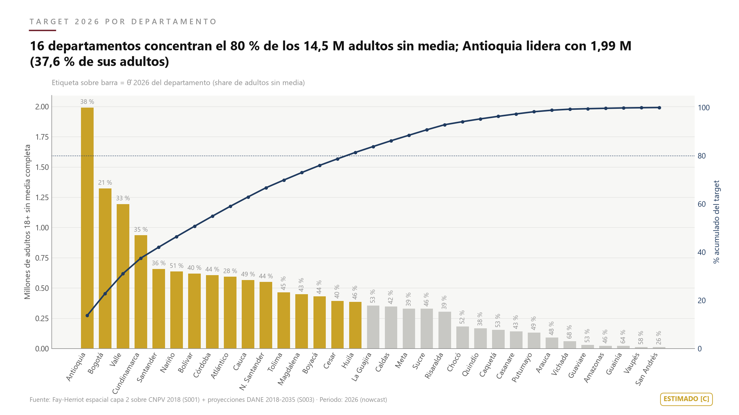
DÓNDE
04
Dónde viven las personas objetivo en 2026
Target nacional 2026: 14.512.497 personas; top 10 municipios = 25,4 %
HYPERION ONE · corte 2026-09-08 · BORRADOR_IA

Slide 5
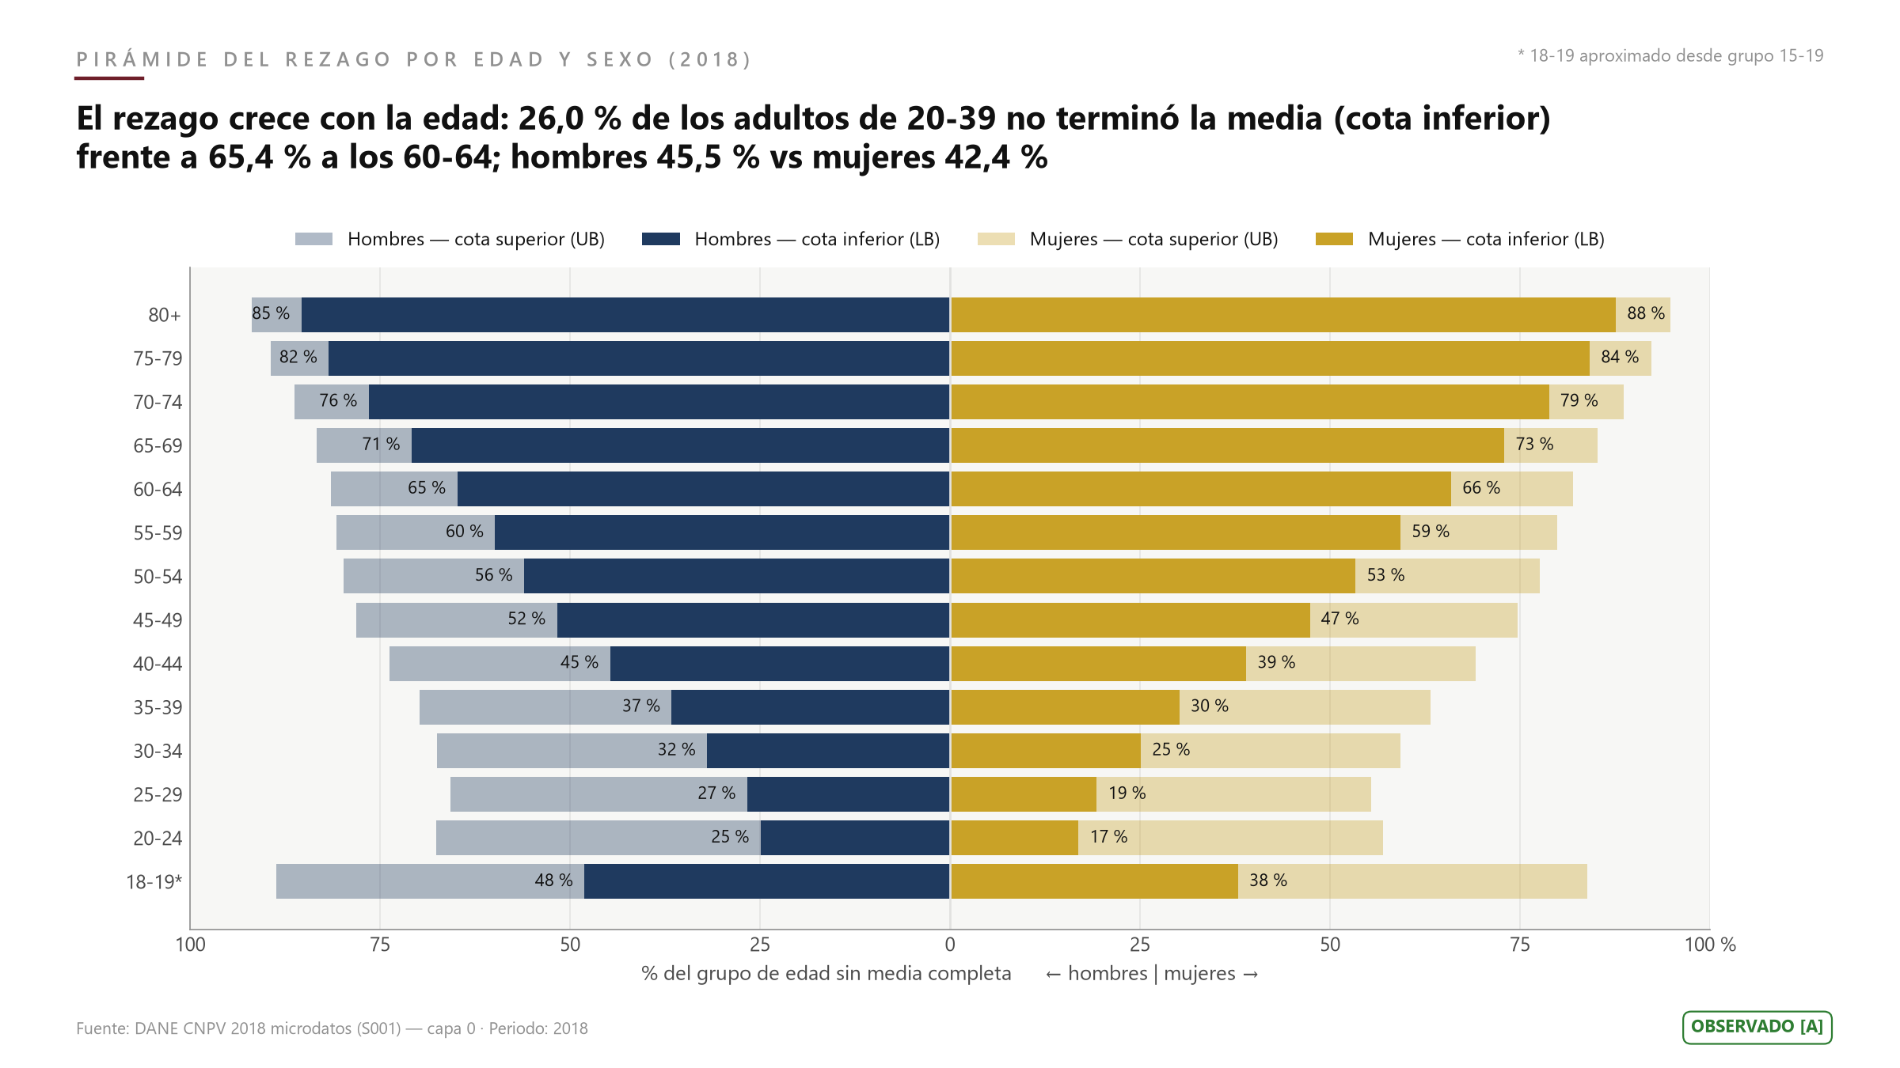
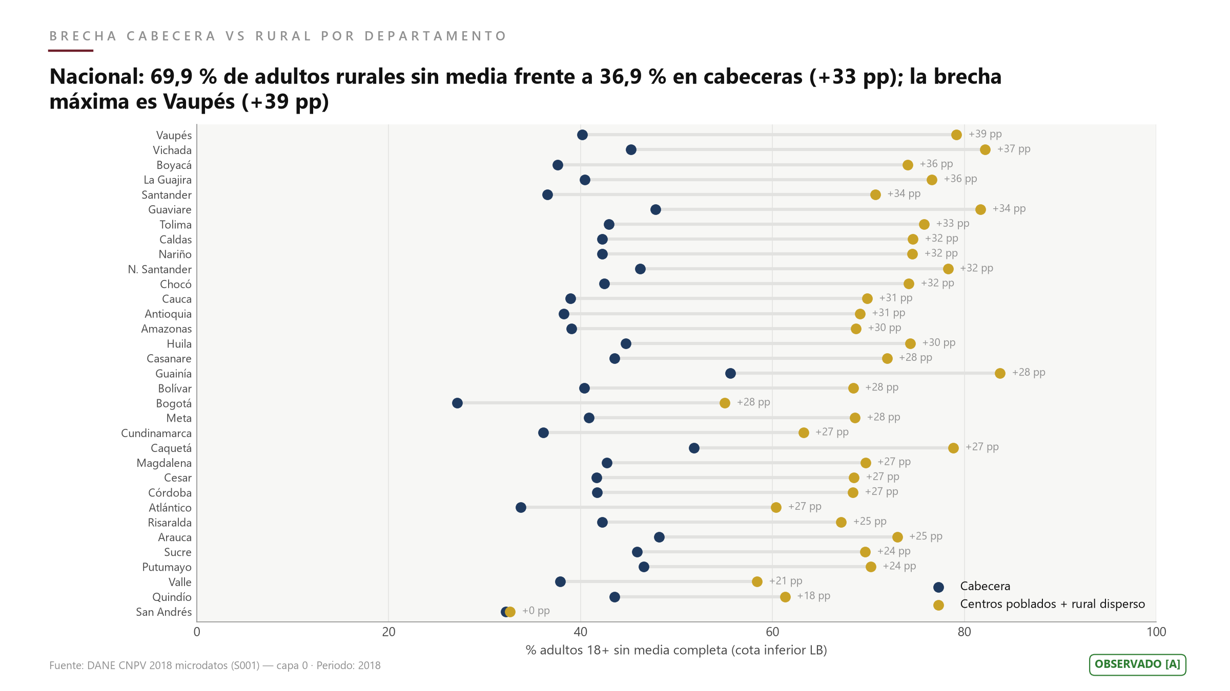
DÓNDE
05
Edad, sexo y campo/ciudad
LB 20-39: 26,0 %; hombres 45,5 % vs mujeres 42,4 %
HYPERION ONE · corte 2026-09-08 · BORRADOR_IA

Slide 6
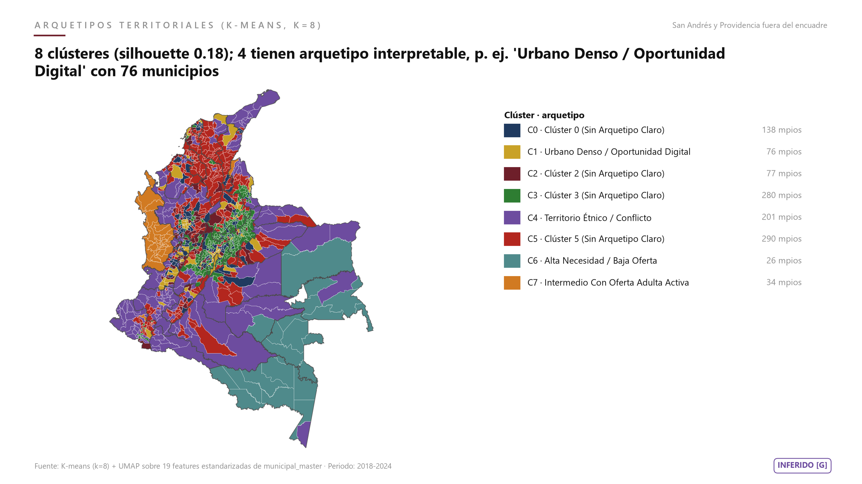
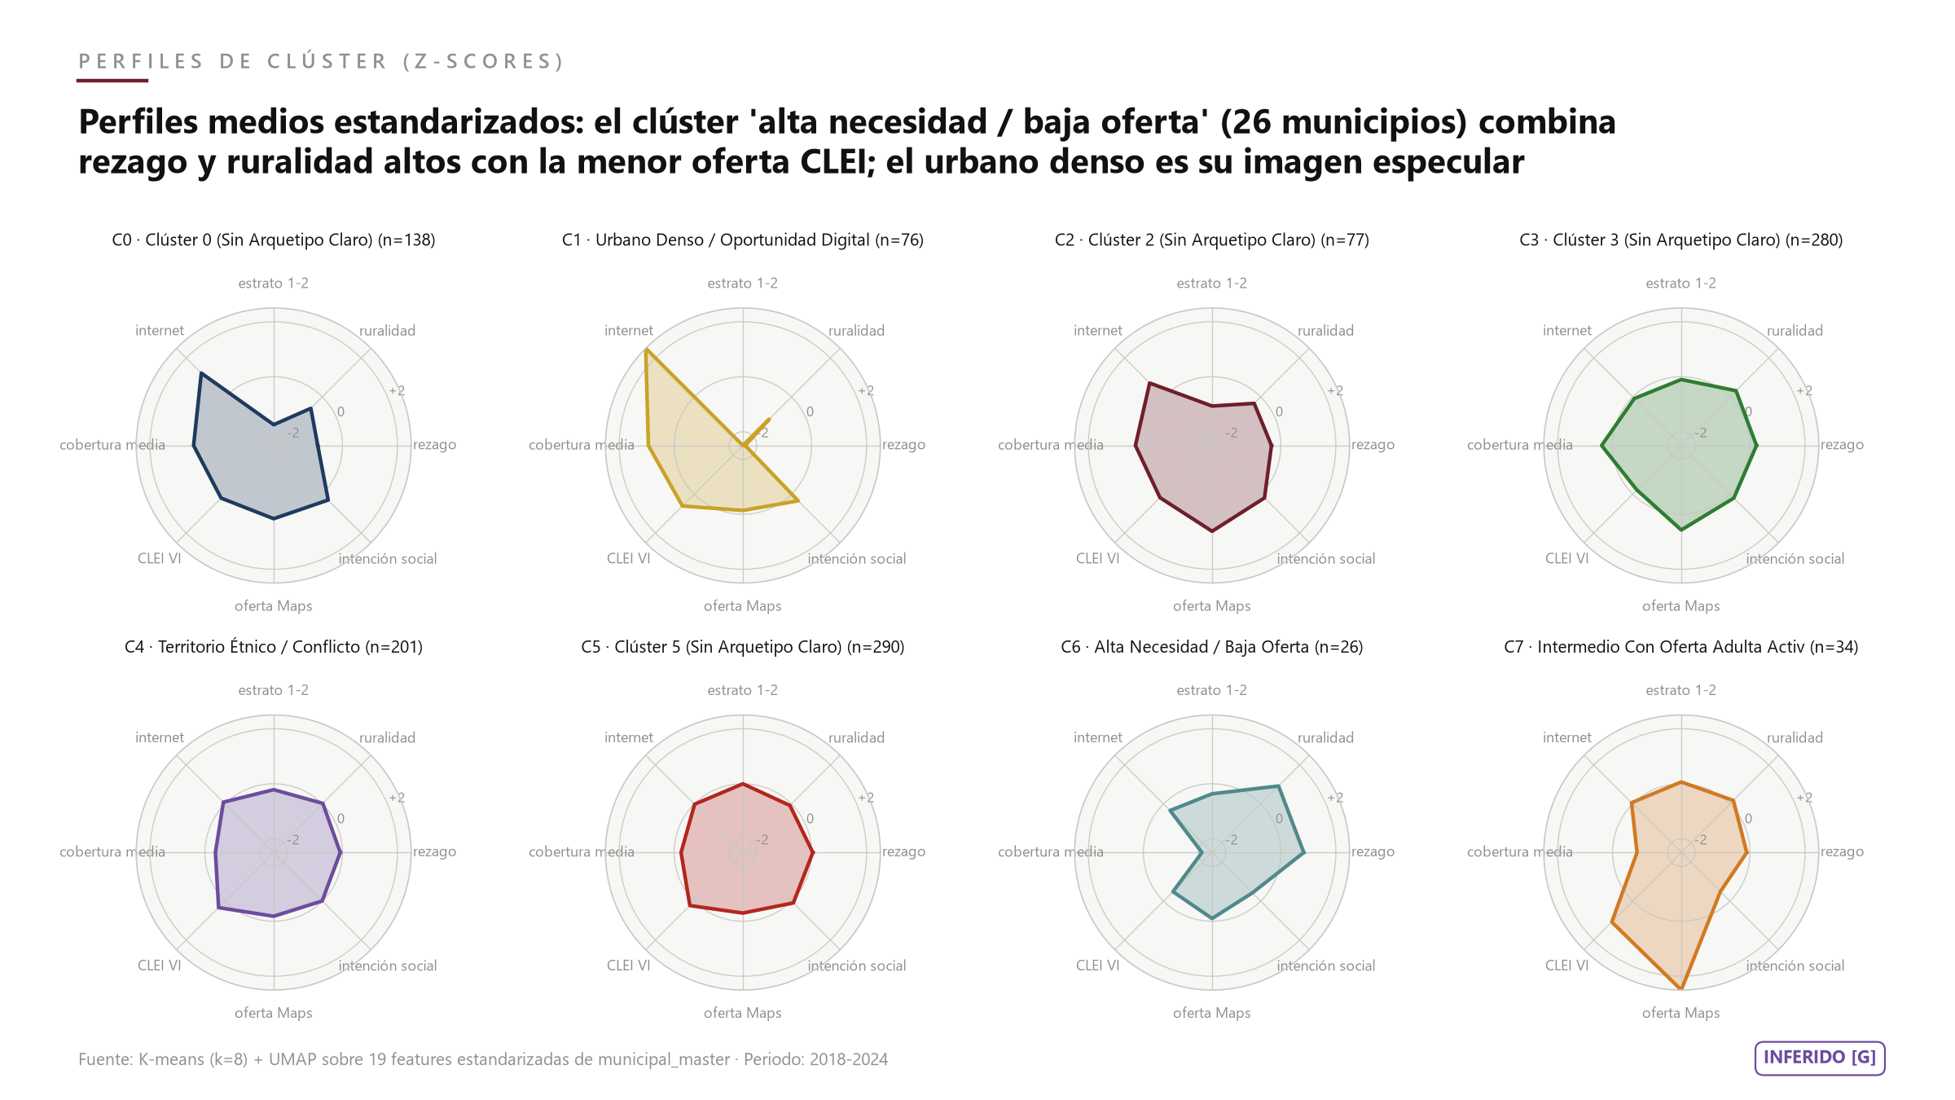
DESCUBRIMIENTO
06
El machine learning encuentra tipos de territorio
8 clústeres, silhouette 0.18; el mayor tiene 290 municipios
HYPERION ONE · corte 2026-09-08 · BORRADOR_IA

Slide 7
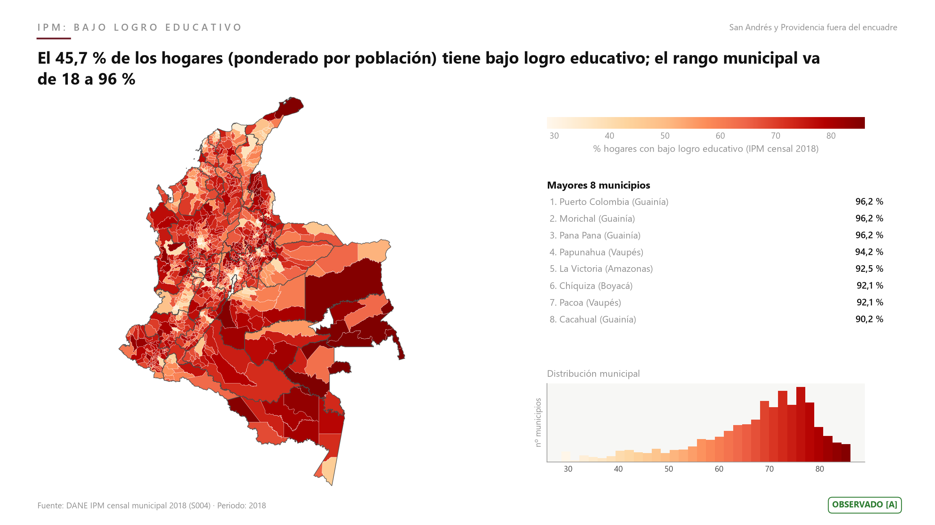
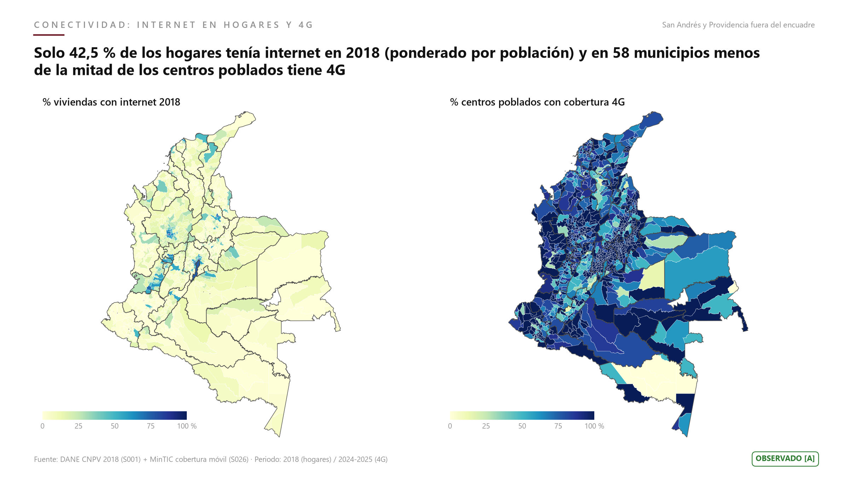
POR QUÉ
07
Pobreza multidimensional y conectividad explican el mapa (asociación, no causalidad)
Bajo logro educativo ponderado nacional 45,7 %
HYPERION ONE · corte 2026-09-08 · BORRADOR_IA

Slide 8
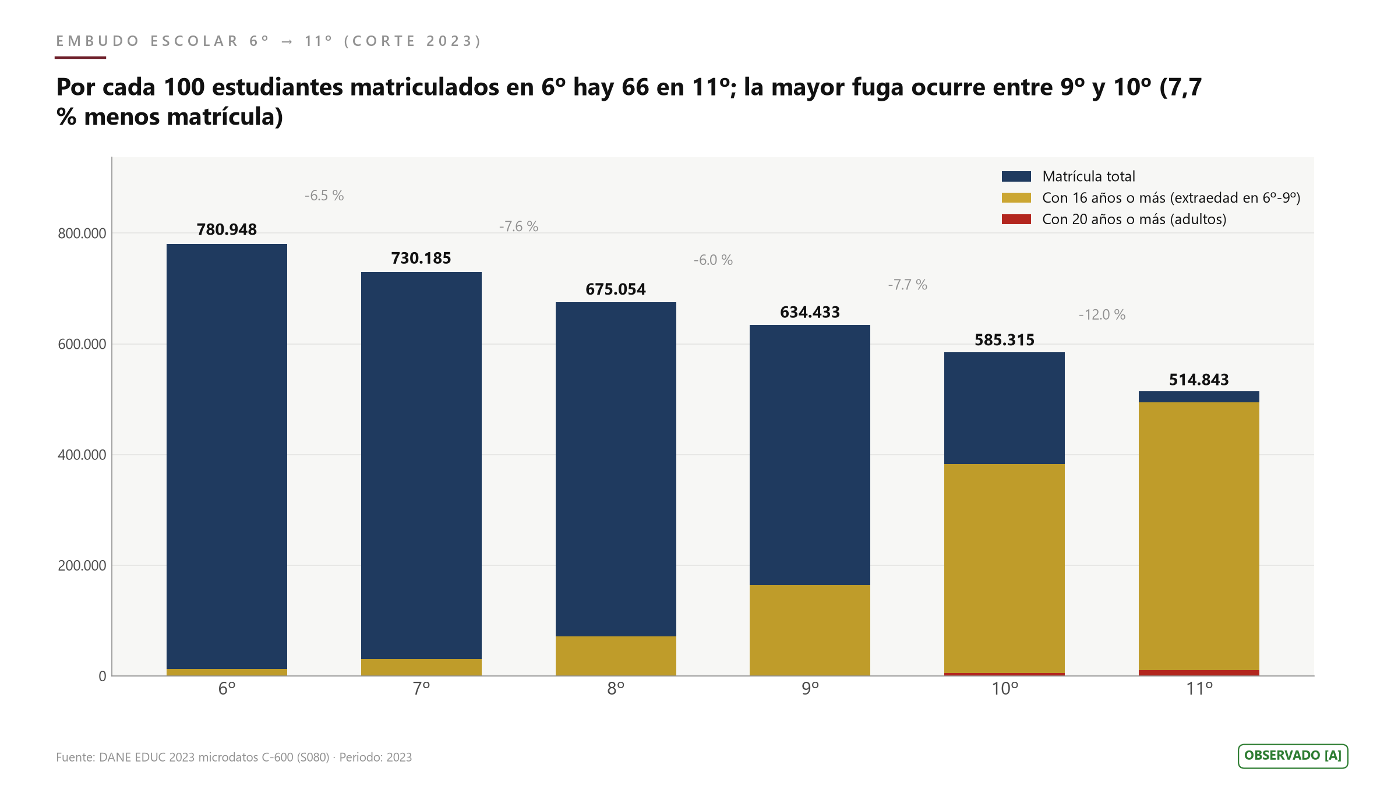
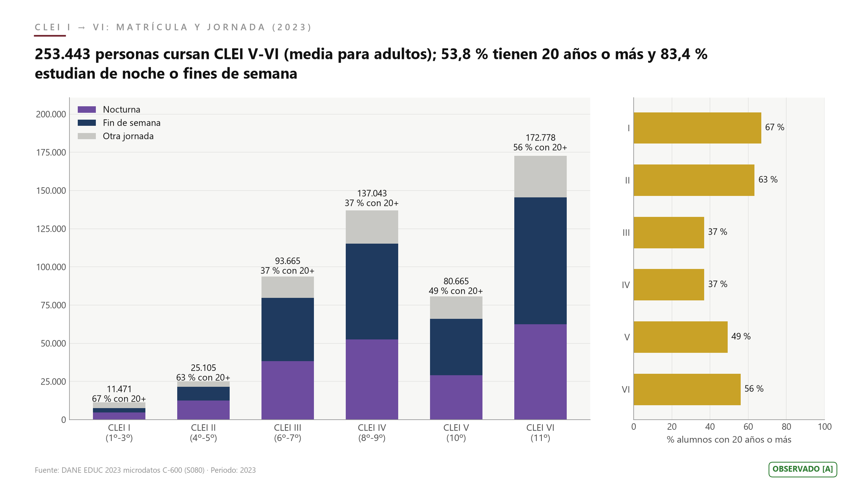
POR QUÉ
08
El sistema pierde estudiantes entre 9° y 11°
Retención transversal 11º/6º = 65,9 %; caída 9º→10º 7,7 %
HYPERION ONE · corte 2026-09-08 · BORRADOR_IA

Slide 9
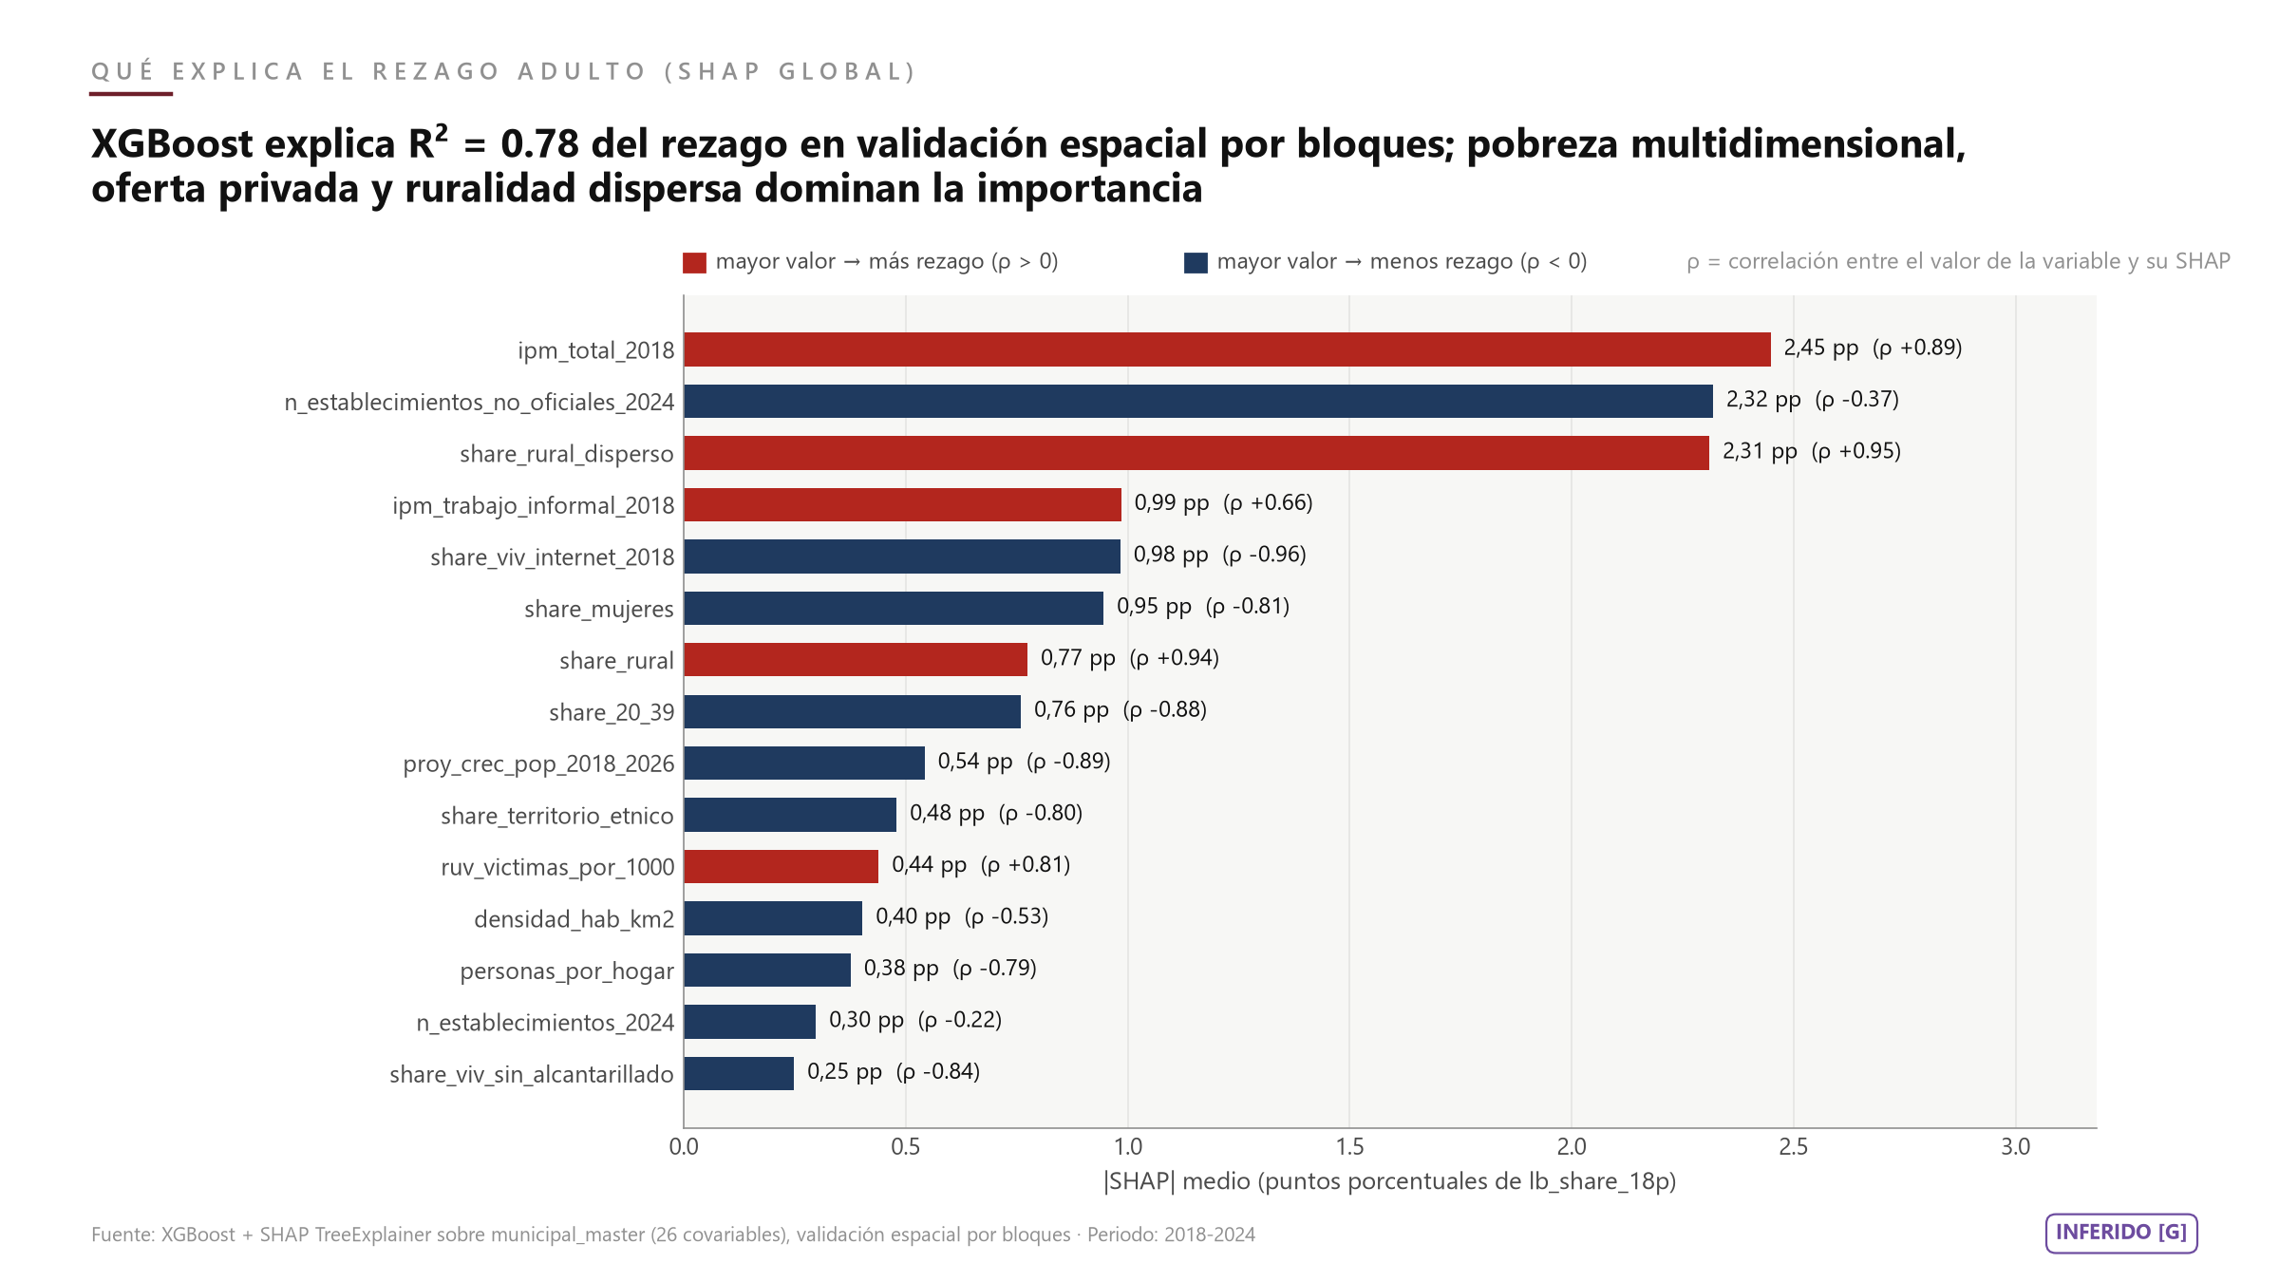
POR QUÉ
09
SHAP: qué variables explican un territorio de alto rezago
R² espacial 0.78; top features: ipm_total_2018, n_establecimientos_no_oficiales_2024, share_rural_disperso
HYPERION ONE · corte 2026-09-08 · BORRADOR_IA

Slide 10
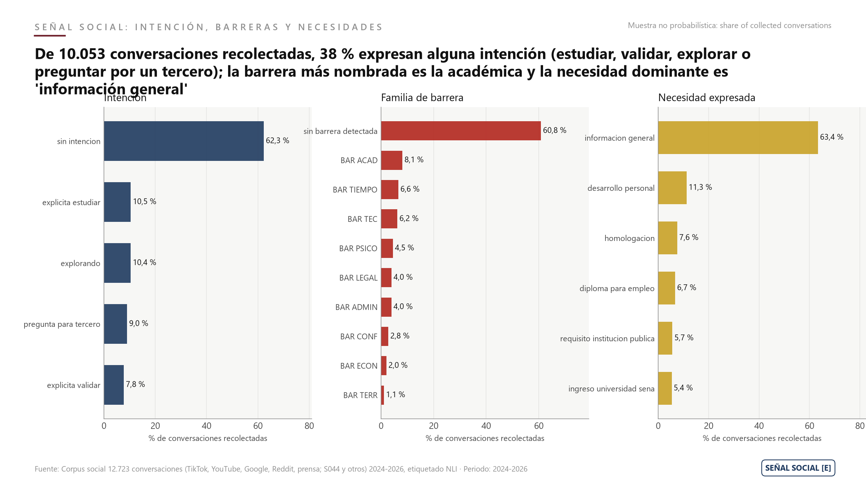
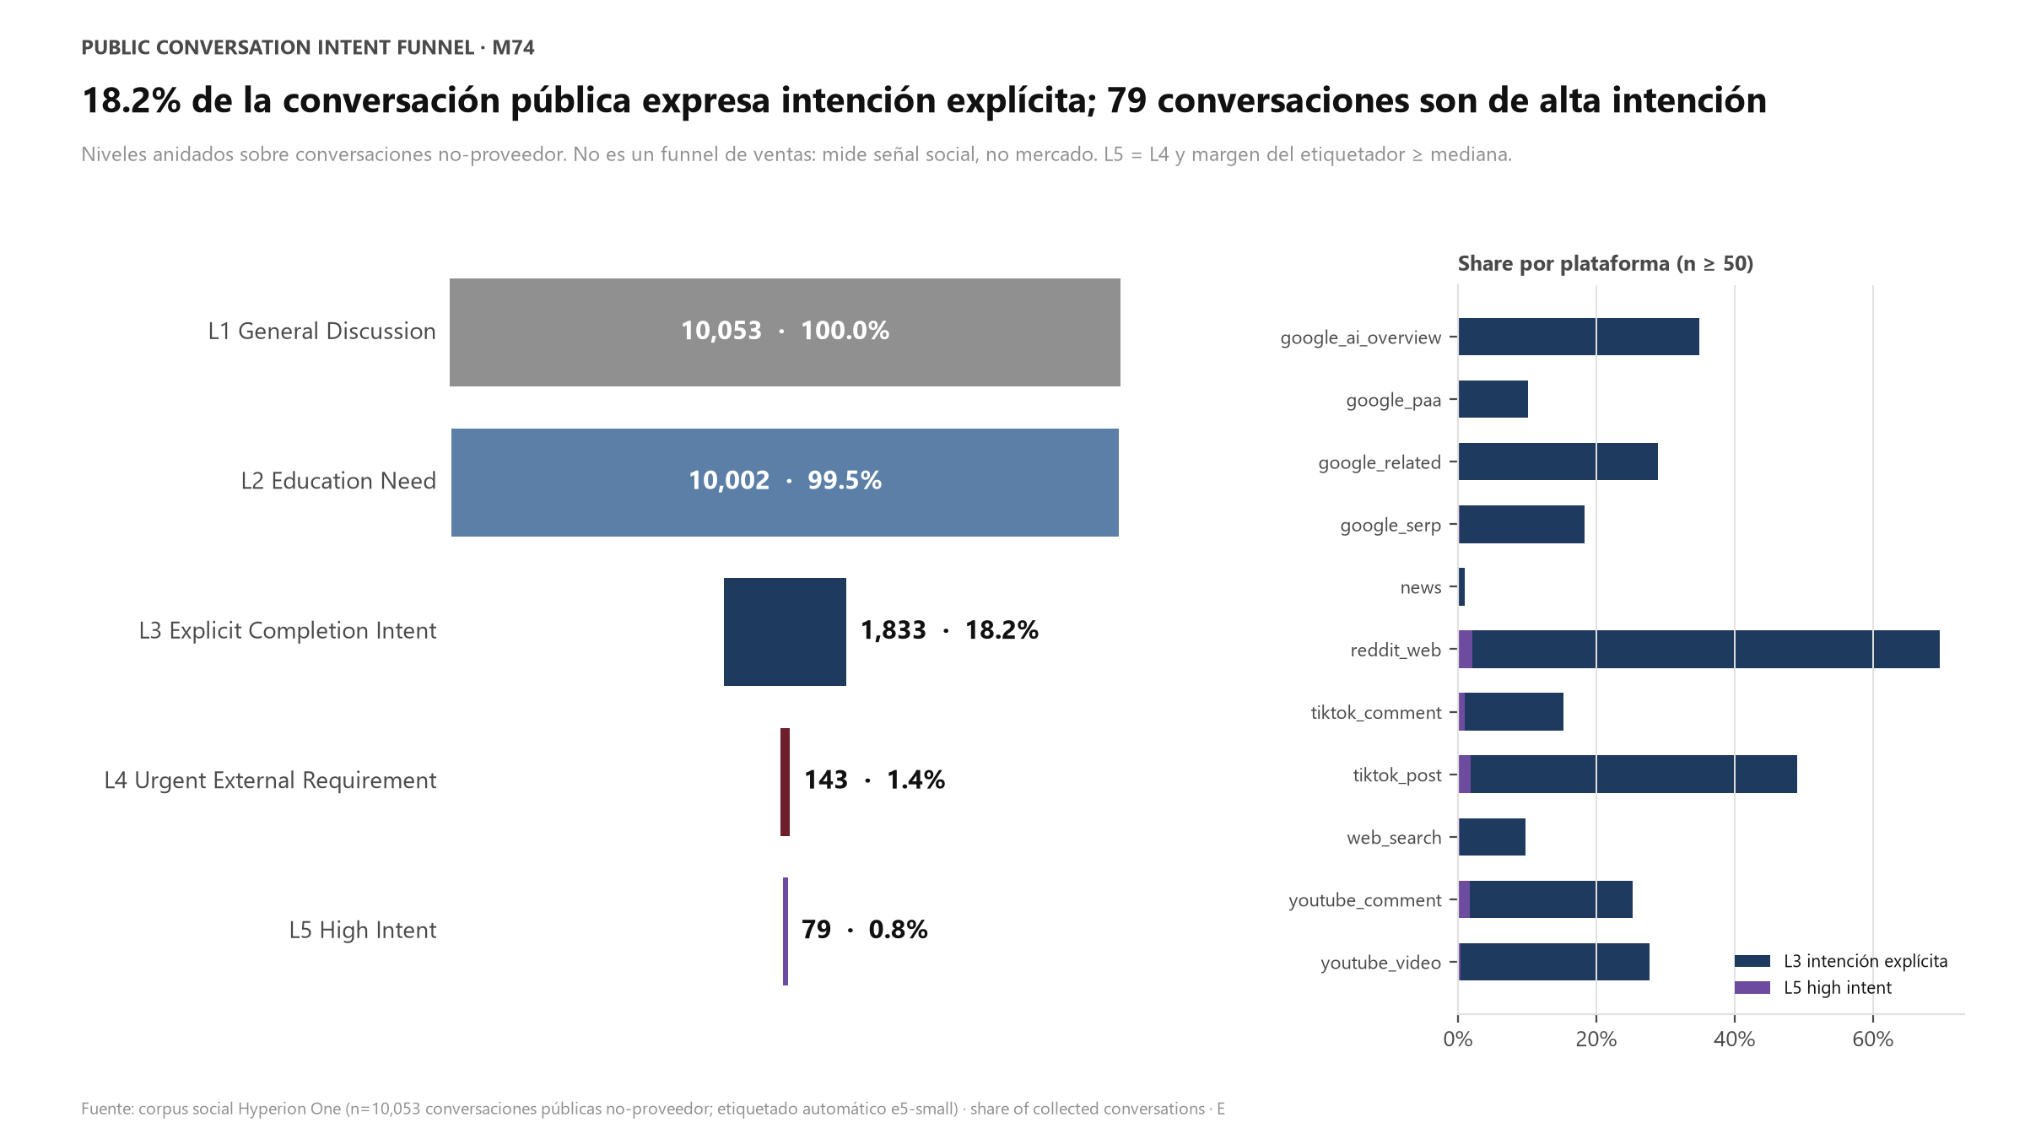
PERSONAS
10
Lo que la gente dice: necesidades, barreras y sentimiento (share of collected conversations)
38 % de 10.053 conversaciones con intención explícita o exploratoria
HYPERION ONE · corte 2026-09-08 · BORRADOR_IA

Slide 11
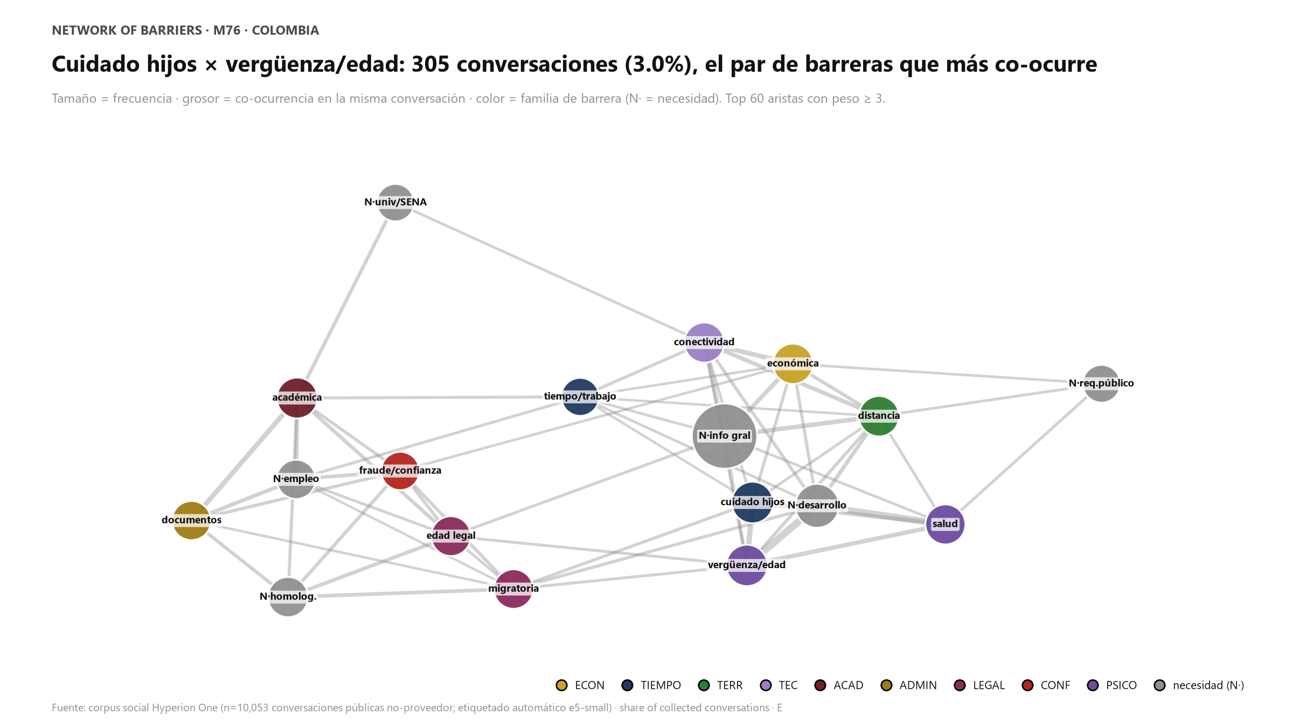
PERSONAS
11
La red de barreras: costo, tiempo/trabajo, distancia, documentos, miedo académico
HYPERION ONE · corte 2026-09-08 · BORRADOR_IA

Slide 12
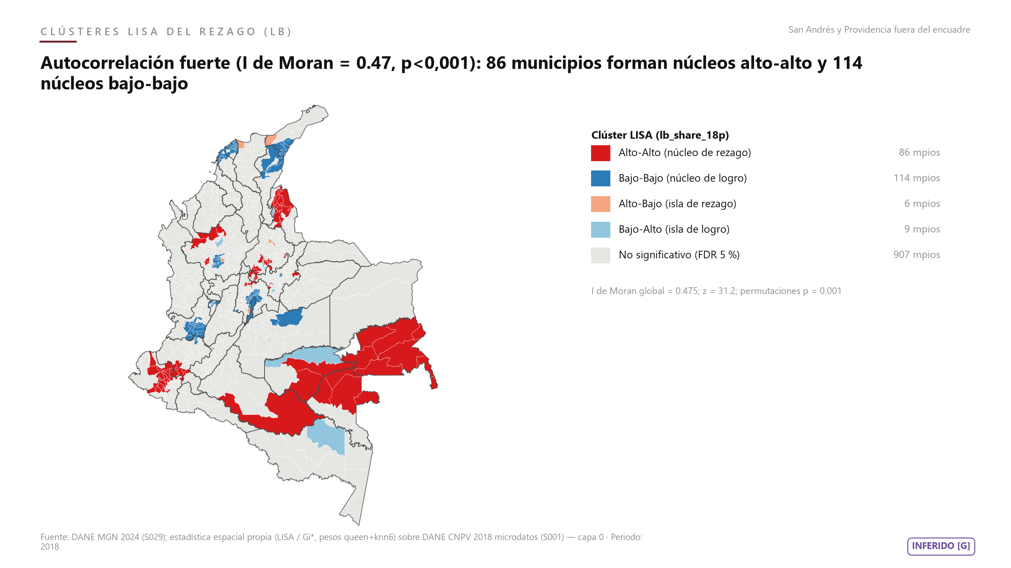
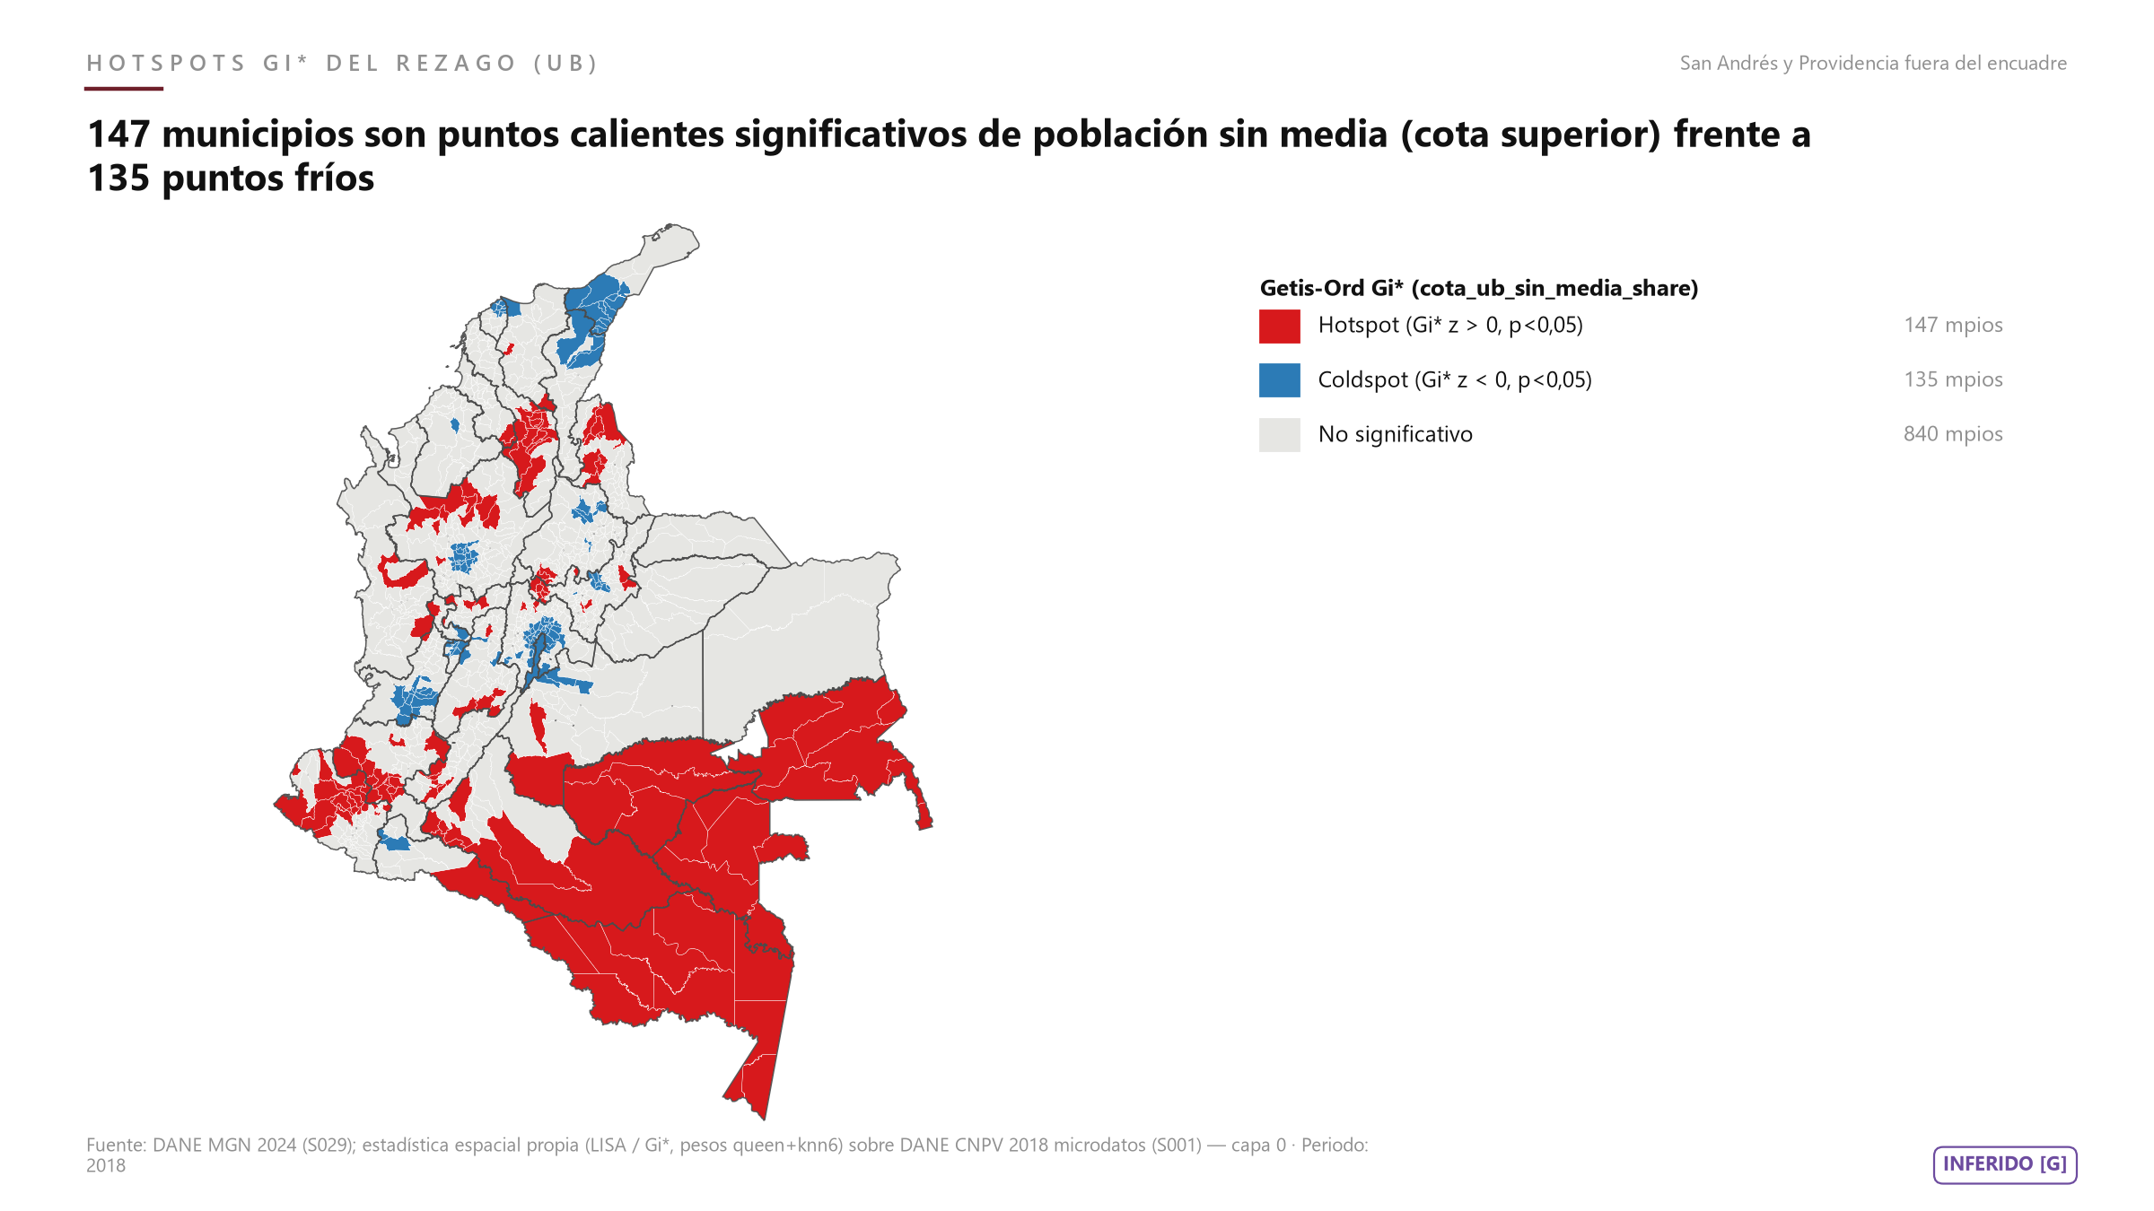
TERRITORIO
12
El rezago se agrupa: clústeres LISA y hotspots
86 municipios HH y 114 LL; Moran I = 0.47
HYPERION ONE · corte 2026-09-08 · BORRADOR_IA

Slide 13
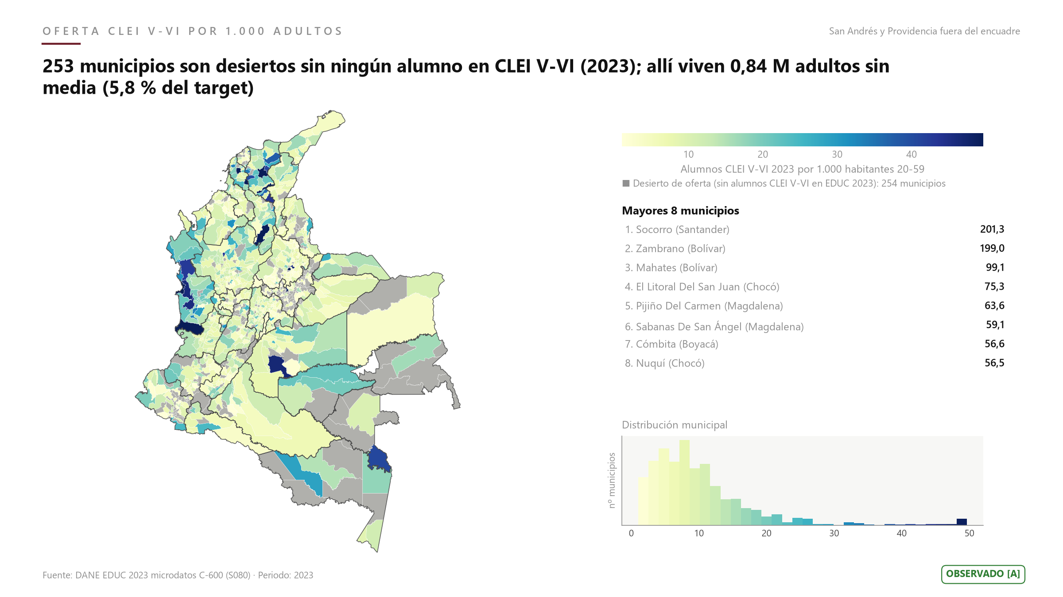
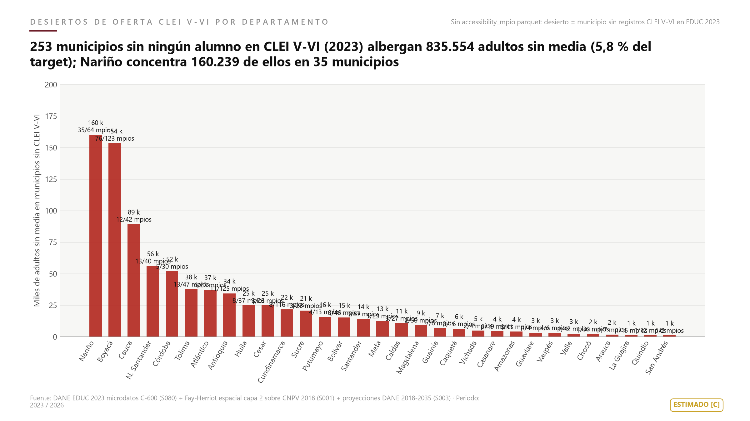
TERRITORIO
13
Desiertos de oferta: municipios sin CLEI V-VI
253 desiertos de oferta CLEI V-VI con 835.554 adultos sin media
HYPERION ONE · corte 2026-09-08 · BORRADOR_IA

Slide 14
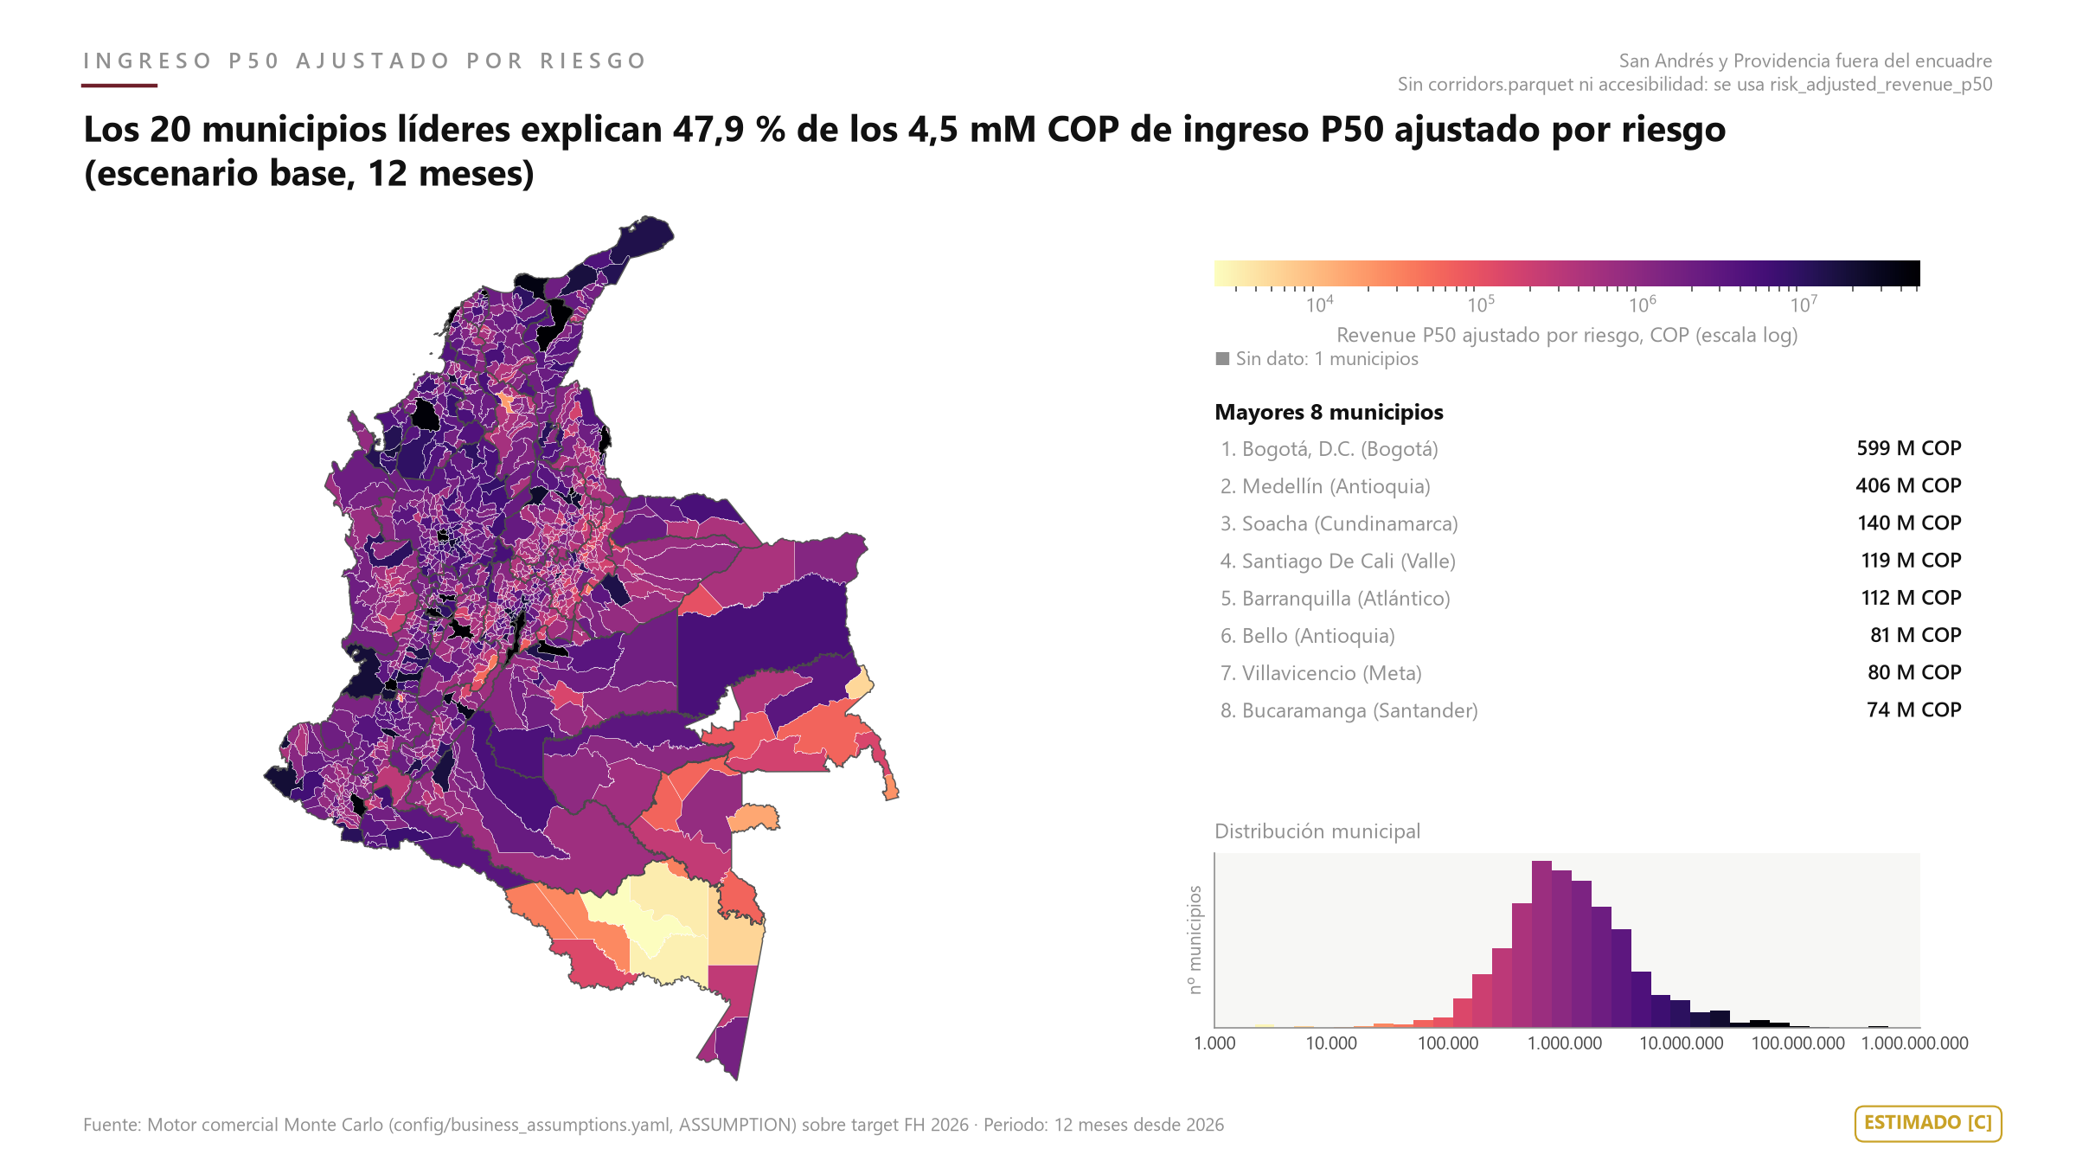
TERRITORIO
14
Corredores de oportunidad: mercados lógicos con hub
Top 20 municipios = 47,9 % del ingreso P50 ajustado (4,5 mM COP)
HYPERION ONE · corte 2026-09-08 · BORRADOR_IA

Slide 15
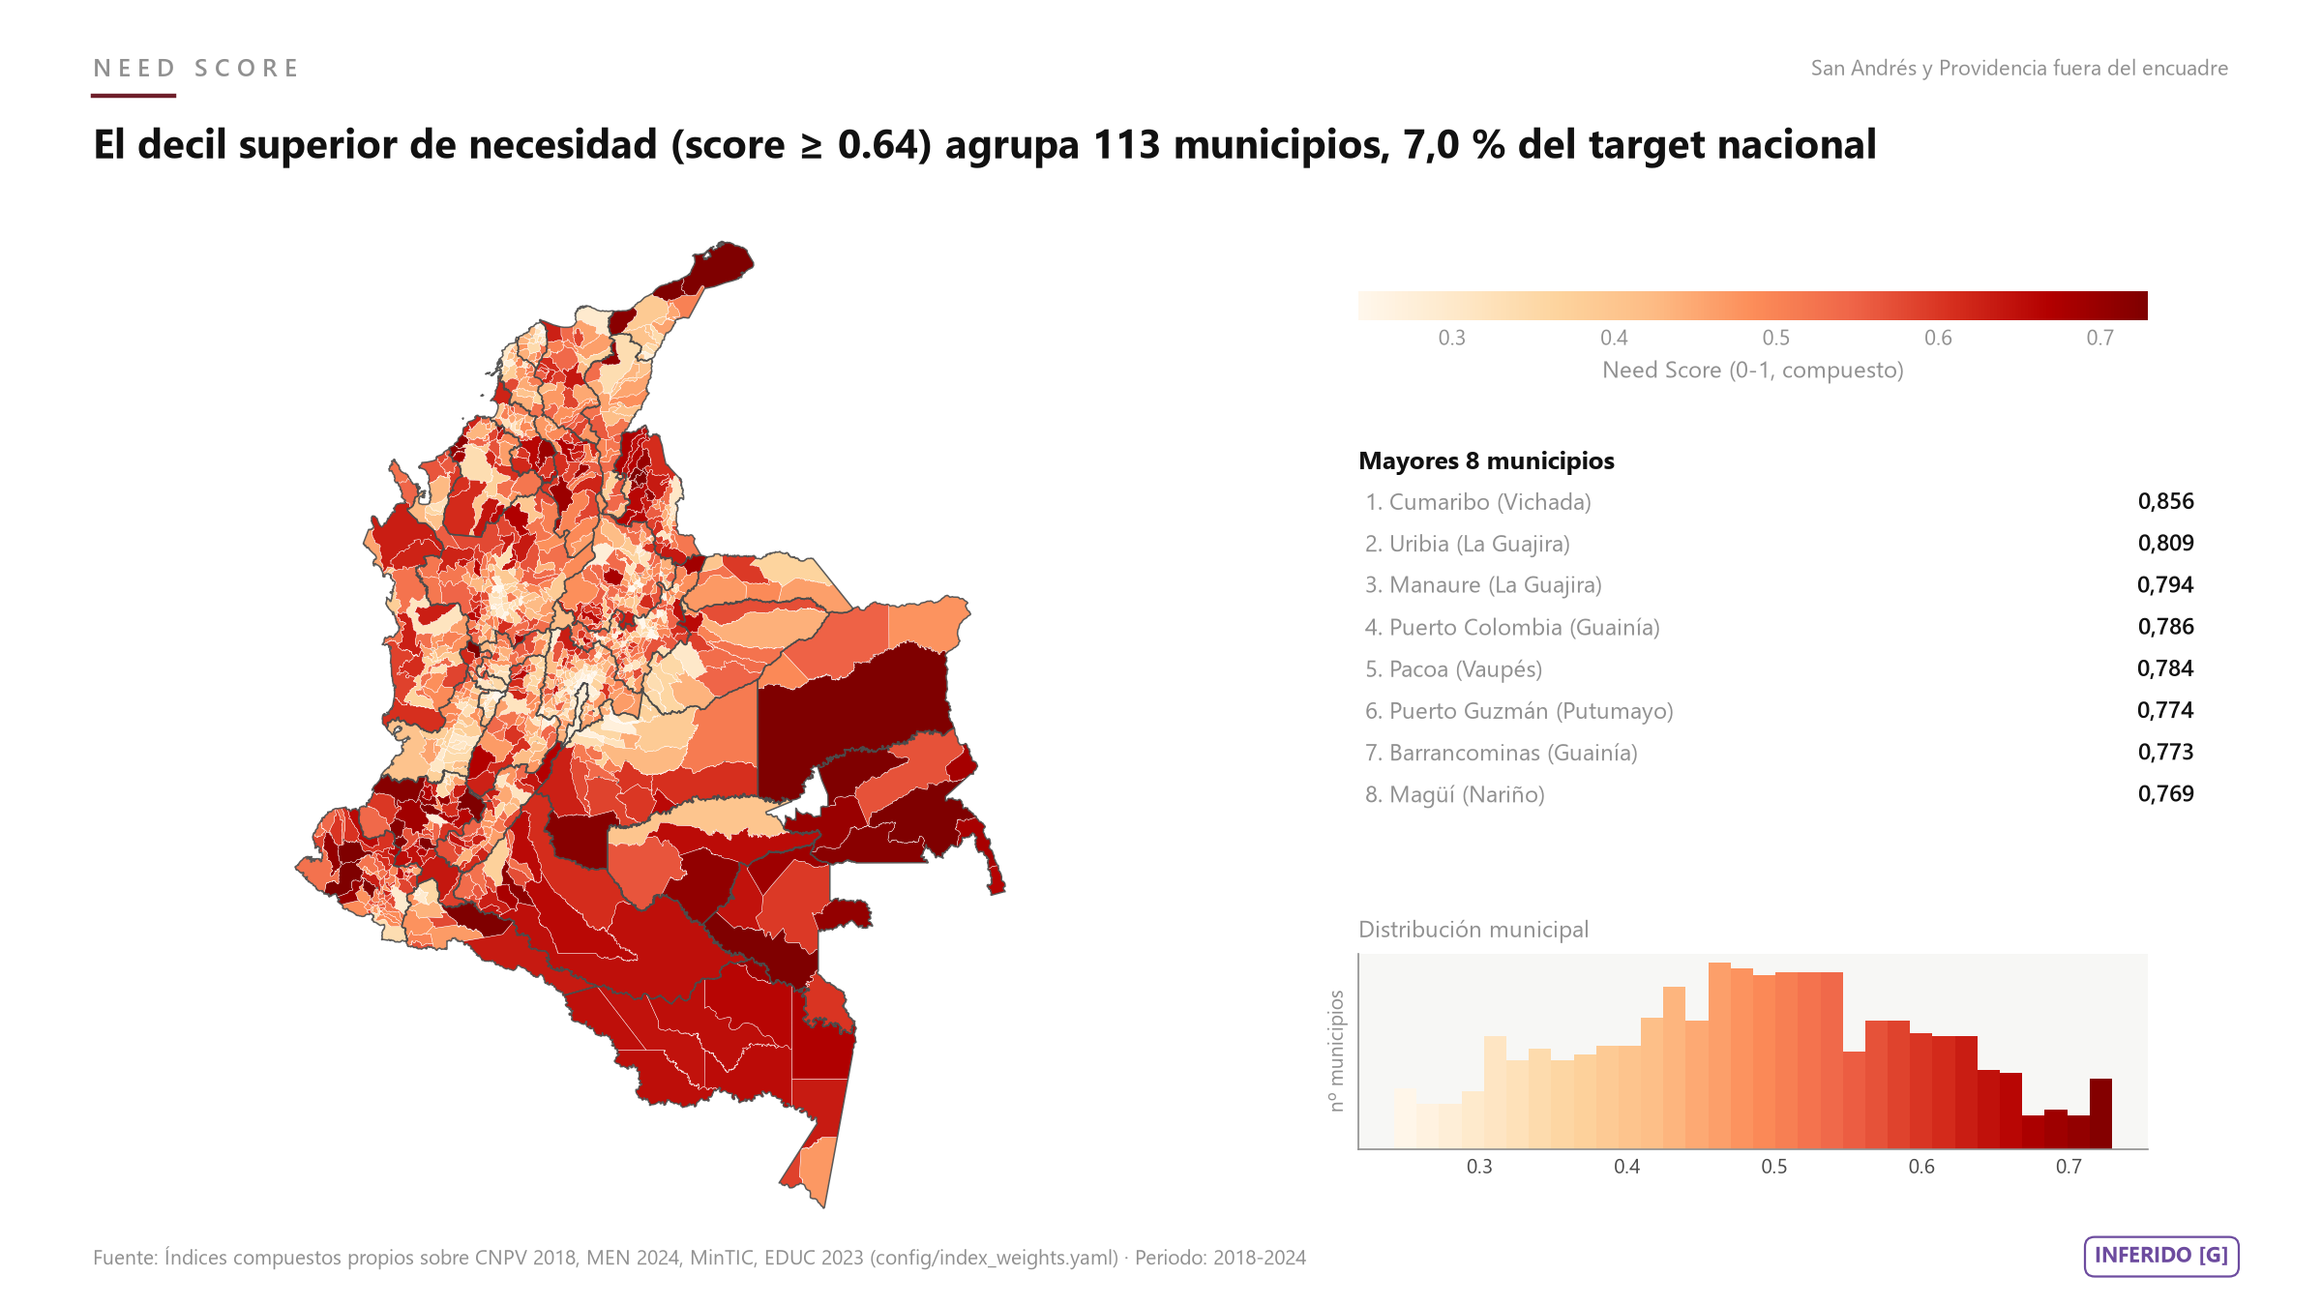
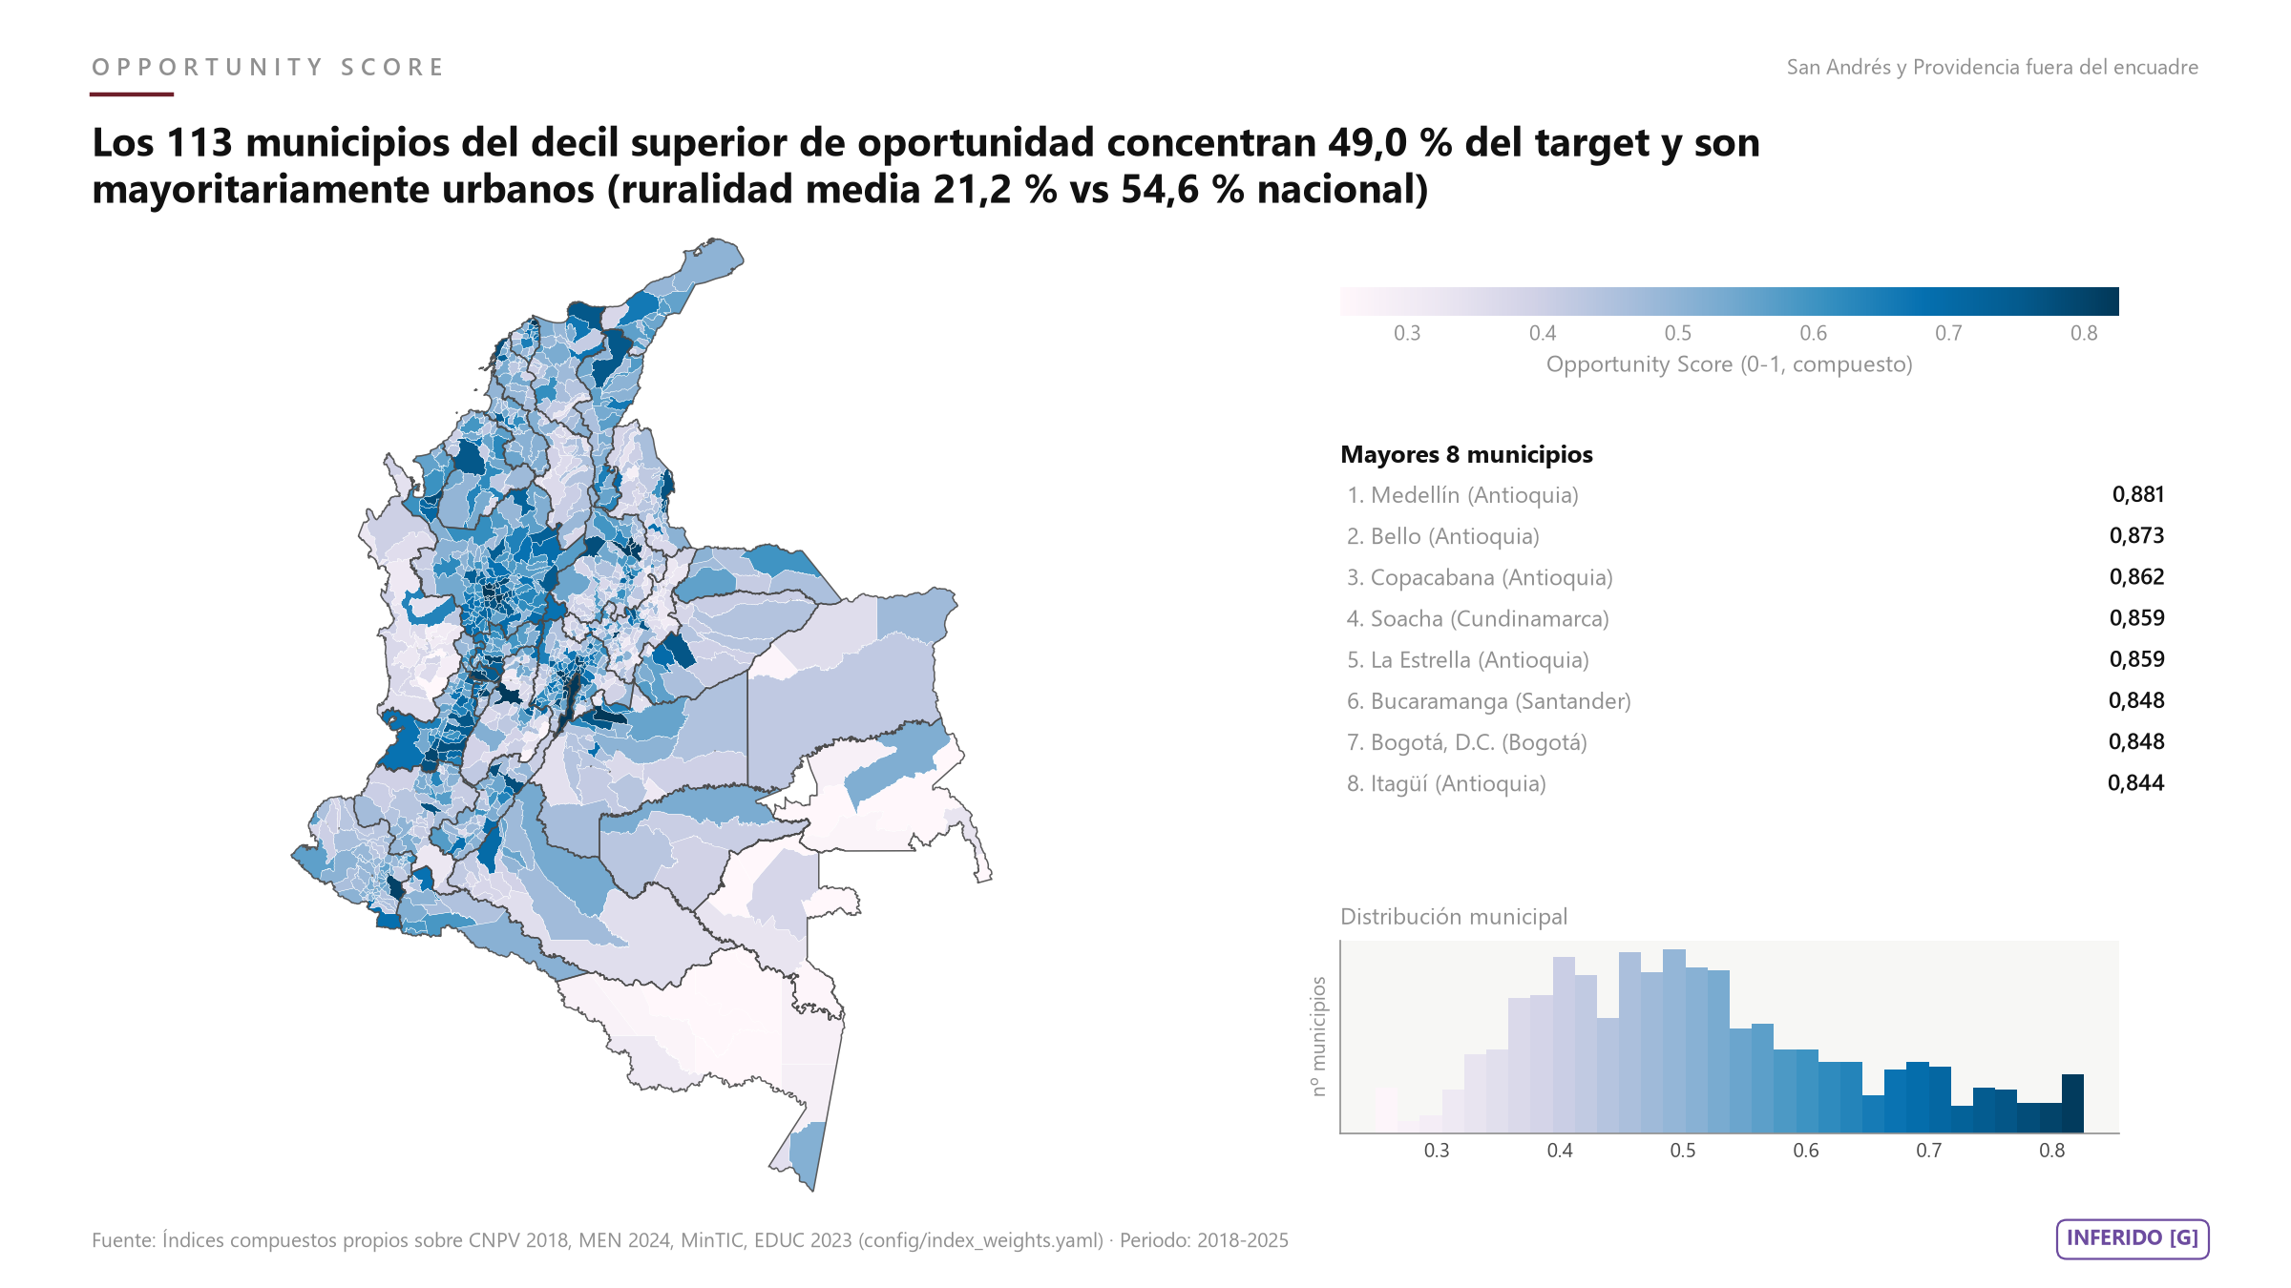
OPORTUNIDAD
15
Necesidad → Oportunidad → Confianza
Decil superior de need_score: 113 municipios
HYPERION ONE · corte 2026-09-08 · BORRADOR_IA

Slide 16
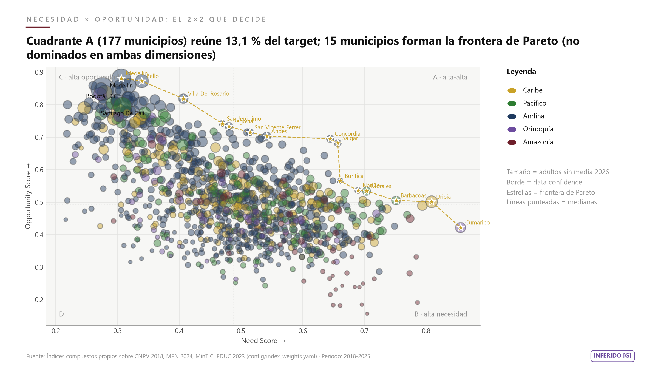
OPORTUNIDAD
16
El 2×2 que ordena la decisión
Cuadrante A: 177 municipios; frontera de Pareto: 15
HYPERION ONE · corte 2026-09-08 · BORRADOR_IA

Slide 17
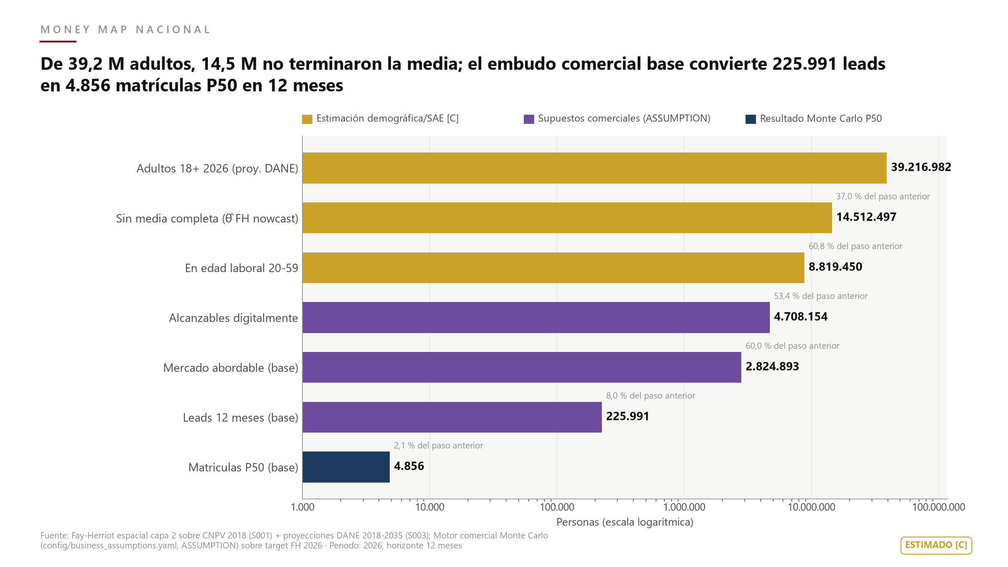
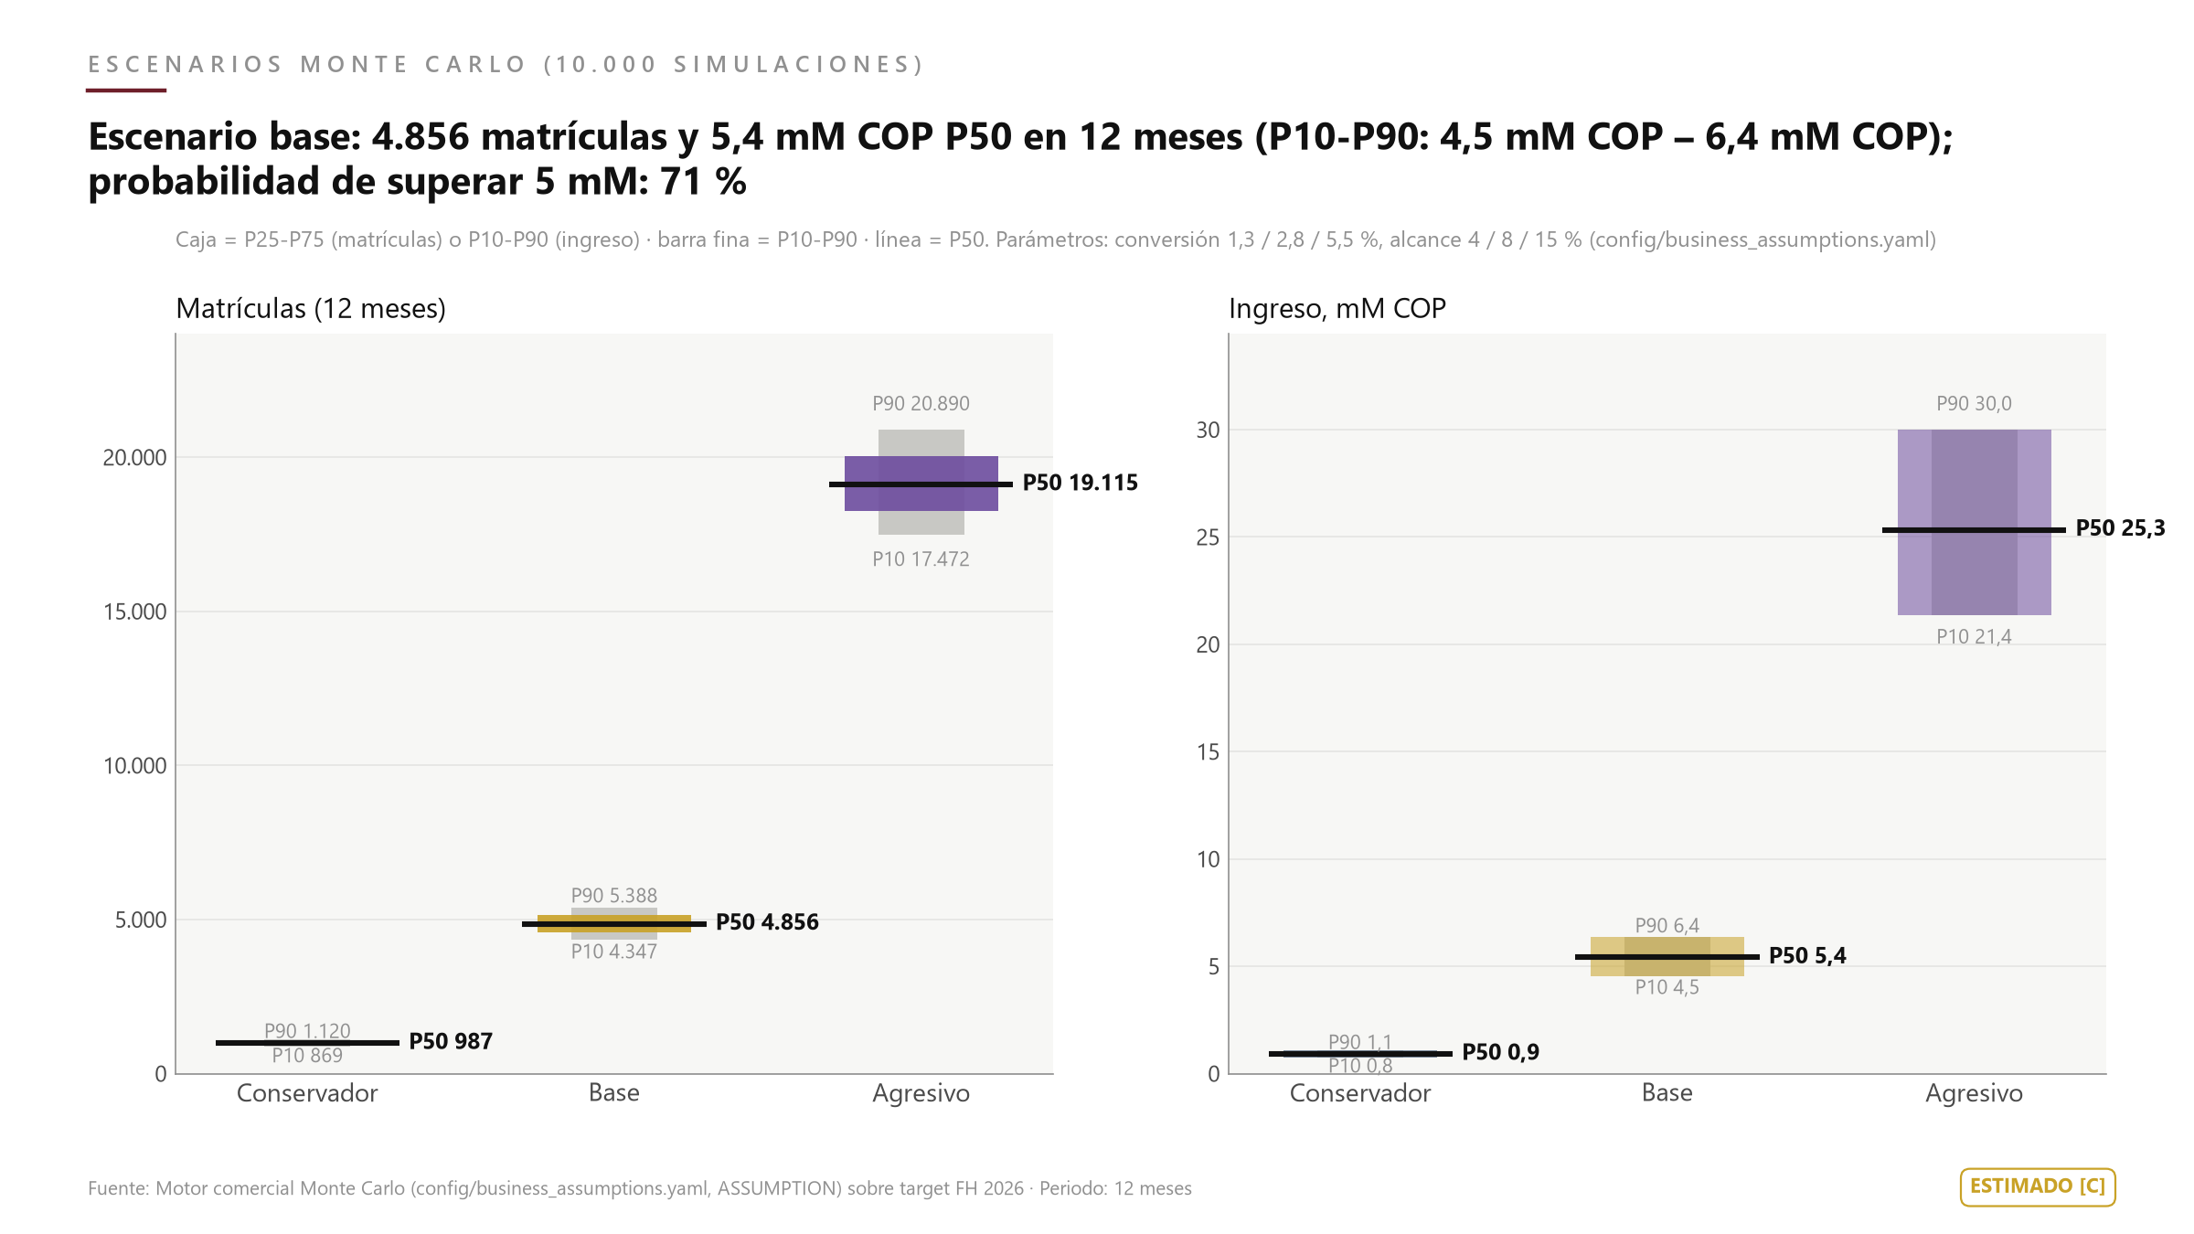
REVENUE
17
Money Map: del déficit a la matrícula, eslabón por eslabón
Escenario base P50: 4.856 matrículas/año · 5,4 mil M COP · P10–P90 4,5 mil M COP–6,4 mil M COP. Supuestos en business_assumptions.yaml.
HYPERION ONE · corte 2026-09-08 · BORRADOR_IA

Slide 18
TERRITORIOS
18
Top-20: dónde entrar primero
Rank | Municipality | Department | Estimated Target (2026) | NeedScore | OpportunityScore | Confidence | Primary Barrier
1 | BOGOTÁ, D.C. | BOGOTÁ, D.C. | 1.324.019 | 0,28 | 0,85 | 0,84 | BAR_TIEMPO
2 | MEDELLÍN | ANTIOQUIA | 606.274 | 0,31 | 0,88 | 0,84 | BAR_ACAD
3 | SOACHA | CUNDINAMARCA | 185.460 | 0,32 | 0,86 | 0,83 | BAR_ACAD
4 | SANTIAGO DE CALI | VALLE DEL CAUCA | 491.299 | 0,31 | 0,80 | 0,84 | BAR_ECON
5 | BARRANQUILLA | ATLÁNTICO | 231.497 | 0,28 | 0,84 | 0,84 | BAR_CONF
6 | BELLO | ANTIOQUIA | 144.909 | 0,34 | 0,87 | 0,84 | BAR_ACAD
7 | VILLAVICENCIO | META | 127.041 | 0,27 | 0,83 | 0,84 | BAR_ACAD
8 | BUCARAMANGA | SANTANDER | 127.879 | 0,27 | 0,85 | 0,84 | BAR_CONF
9 | SOLEDAD | ATLÁNTICO | 135.593 | 0,25 | 0,79 | 0,82 | BAR_CONF
10 | SAN JOSÉ DE CÚCUTA | NORTE DE SANTANDER | 219.507 | 0,30 | 0,77 | 0,84 | BAR_ADMIN
11 | CARTAGENA DE INDIAS | BOLÍVAR | 207.580 | 0,30 | 0,78 | 0,84 | BAR_ADMIN
12 | IBAGUÉ | TOLIMA | 130.046 | 0,32 | 0,82 | 0,84 | BAR_CONF
13 | VALLEDUPAR | CESAR | 127.336 | 0,34 | 0,76 | 0,84 | BAR_LEGAL
14 | PEREIRA | RISARALDA | 131.061 | 0,32 | 0,81 | 0,84 | BAR_LEGAL
15 | MONTERÍA | CÓRDOBA | 135.226 | 0,34 | 0,76 | 0,84 | BAR_ADMIN
16 | PASTO | NARIÑO | 103.900 | 0,29 | 0,80 | 0,84 | BAR_PSICO
17 | MANIZALES | CALDAS | 115.122 | 0,34 | 0,80 | 0,84 | BAR_TIEMPO
18 | SANTA MARTA | MAGDALENA | 119.406 | 0,29 | 0,76 | 0,84 | BAR_PSICO
19 | ITAGÜÍ | ANTIOQUIA | 71.227 | 0,31 | 0,84 | 0,83 | BAR_ACAD
20 | ARMENIA | QUINDÍO | 76.832 | 0,30 | 0,81 | 0,83 | BAR_ADMIN
HYPERION ONE · corte 2026-09-08 · BORRADOR_IA

Slide 19
EJECUCIÓN COMERCIAL
19
El canal se ajusta al territorio: ChannelFitScore
field: 205 municipios
whatsapp: 162 municipios
government: 157 municipios
tiktok: 127 municipios
education_partners: 108 municipios
referral: 98 municipios
employer: 91 municipios
google_search: 84 municipios
call_center: 51 municipios
meta_ads: 39 municipios
El score dice dónde encaja un canal, no cuánto convierte. Las tasas por canal serán experimentales.
HYPERION ONE · corte 2026-09-08 · BORRADOR_IA

Slide 20
EJECUCIÓN COMERCIAL
20
Tres motores: B2C, empleadores, institucional
D2C · TAM: 14.512.497 (DERIVED)
D2C · SAM: 2.824.893 (ASSUMPTION)
D2C · SOM: 4.864 (ASSUMPTION)
Employer · TAM: 3.448.191 (DERIVED)
Employer · SAM: 559.337 (DERIVED)
Employer · SOM: None (NOT_AVAILABLE)
Institutional · TAM: 8.607.587 (DERIVED)
Institutional · SAM: 7.137.560 (DERIVED)
Institutional · SOM: None (NOT_AVAILABLE)
HYPERION ONE · corte 2026-09-08 · BORRADOR_IA

Slide 21
TESIS
21
Por qué esto hace dinero
DATA → menos incertidumbre de mercado → mejor selección de territorio → mejor ajuste de canal → menos adquisición desperdiciada → mayor densidad de leads calificados → mejor unit economics.
Cada flecha se apoya en una métrica existente: DataConfidence, NeedScore/OpportunityScore, ChannelFitScore, asignación LP, intención social.
Lenguaje: permite priorizar, permite optimizar, reduce incertidumbre. No: 'reducirá el CAC un 37 %'.
HYPERION ONE · corte 2026-09-08 · BORRADOR_IA

Slide 22
MÉTODO
22
Cómo se construyó (una sola lámina)
81 fuentes · 744.782 observaciones con linaje · 182 variables por municipio · 12.723 conversaciones · 4.519 documentos web.
Censo 2018 → split GEIH 2025 → Fay-Herriot espacial → nowcast 2026. Moran/LISA/Gi*, H3, OSM, gravedad, Louvain. K-Means, LightGBM CV espacial, SHAP. e5 + BERTopic + zero-shot. Monte Carlo 10.000 × 3 escenarios. LP.
Reproducible: make all. Auditable: observations en DuckDB.
HYPERION ONE · corte 2026-09-08 · BORRADOR_IA

Slide 23
DECISIÓN
23
No buscamos personas al azar
Sabemos dónde está la necesidad.
Sabemos qué la explica.
Sabemos dónde existe oportunidad.
Y ahora podemos decidir dónde invertir.
DATA → TERRITORY → PEOPLE → OPPORTUNITY → REVENUE
HYPERION ONE · corte 2026-09-08 · BORRADOR_IA

